Slide 1
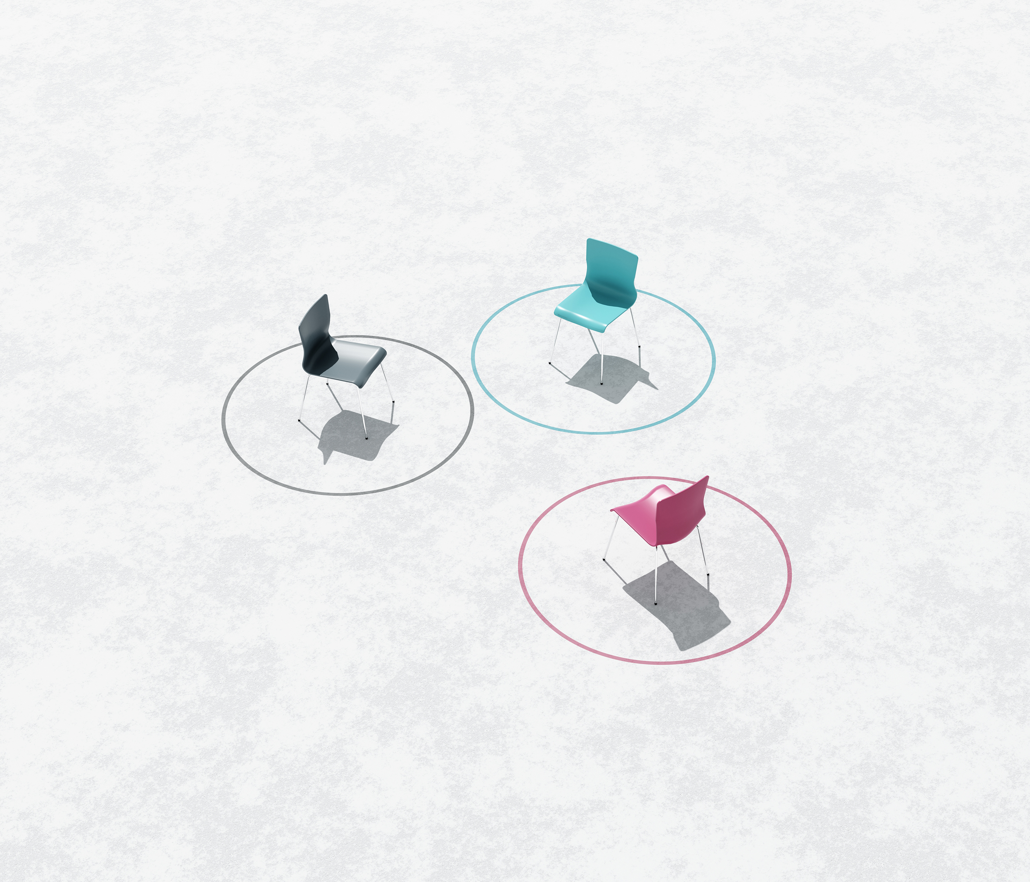
합성곱 신경망 II

Slide 2
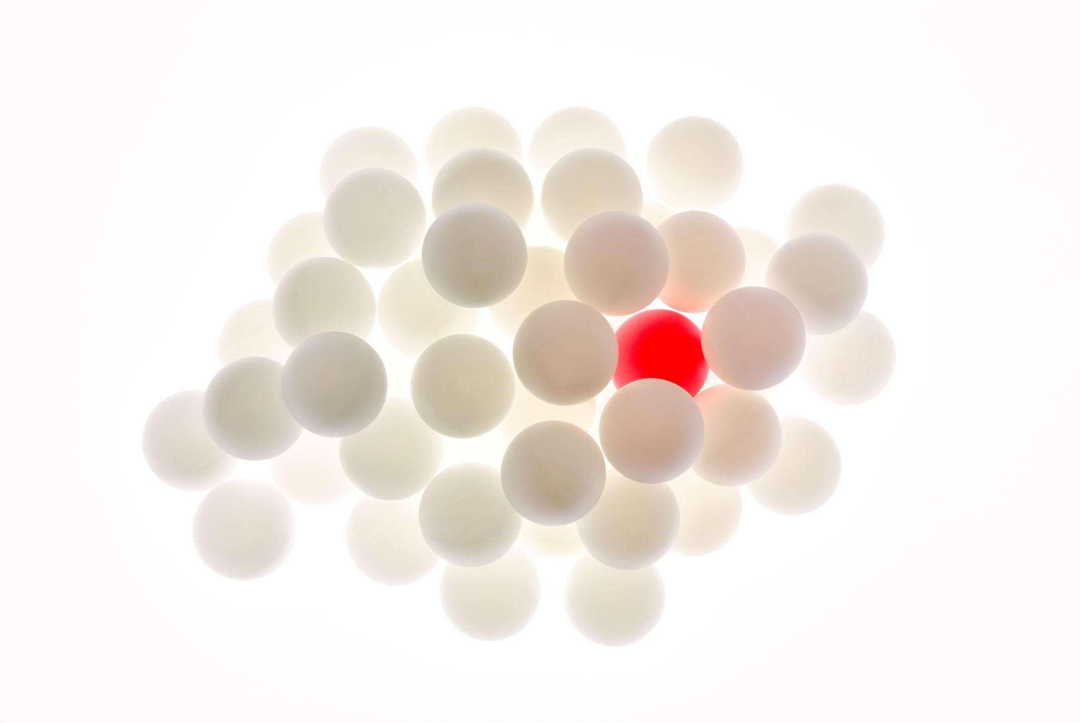
6장 합성곱 신경망 II
6.1 이미지 분류를 위한 신경망
6.2 객체 인식을 위한 신경망
6.3 이미지 분할을 위한 신경망

Slide 3
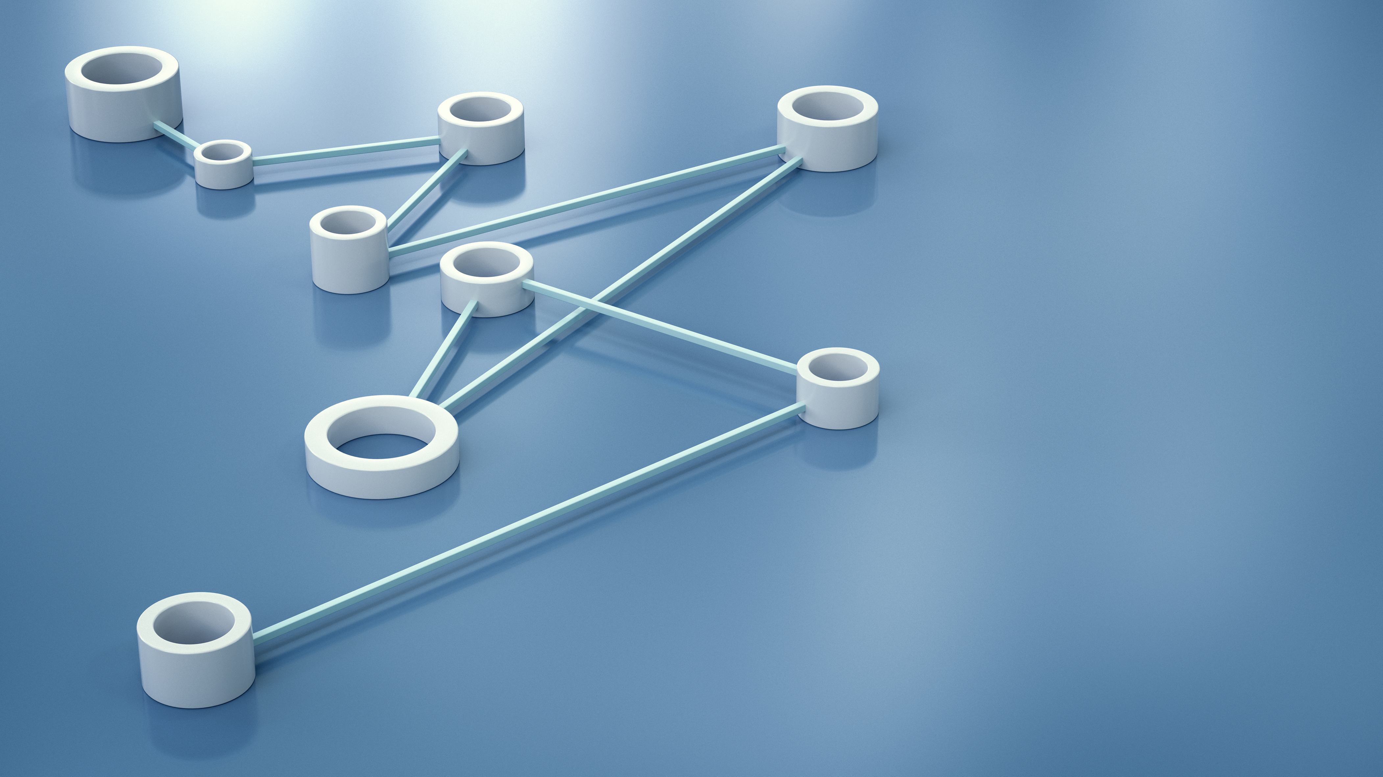
6.1 이미지 분류를 위한 신경망

Slide 4
6.1 이미지 분류를 위한 신경망
이미지 분류를 위한 신경망
입력 데이터로 이미지를 사용한 분류(classification)는 특정 대상이 영상 내에 존재하는지 여부를 판단하는 것
이미지 분류(image classification)에서 주로 사용되는 합성곱 신경망의 유형을 알아보자

Slide 5
6.1 이미지 분류를 위한 신경망
LeNet-5
LeNet-5는 합성곱 신경망이라는 개념을 최초로 얀 르쿤(Yann LeCun)이 개발한 구조
1995년 얀 르쿤, 레옹 보토(Leon Bottu), 요슈아 벤지오(Yosua Bengio), 패트릭 하프너(Patrick Haffner)가 수표에 쓴 손글씨 숫자를 인식하는 딥러닝 구조 LeNet-5를 발표했는데, 그것이 현재 CNN의 초석이 되었음
LeNet-5는 합성곱(convolutional)과 다운 샘플링(sub-sampling)(혹은 풀링)을 반복적으로 거치면서 마지막에 완전연결층에서 분류를 수행

Slide 6
6.1 이미지 분류를 위한 신경망
LeNet-5
다음 그림을 이용하여 구체적으로 살펴보면 C1에서 5×5 합성곱 연산 후 28×28 크기의 특성 맵(feature map) 여섯 개를 생성
S2에서 다운 샘플링하여 특성 맵 크기를 14×14로 줄임
다시 C3에서 5×5 합성곱 연산하여 10×10 크기의 특성 맵 16개를 생성하고, S4에서 다운 샘플링하여 특성 맵 크기를 5×5로 줄임
C5에서 5×5 합성곱 연산하여 1×1 크기의 특성 맵 120개를 생성하고, 마지막으로 F6에서 완전연결층으로 C5의 결과를 유닛(unit)(또는 노드) 84개에 연결시킴
이때 C로 시작하는 것은 합성곱층을 의미하고, S로 시작하는 것은 풀링층을 의미
또한, F로 시작하는 것은 완전연결층을 의미

Slide 7
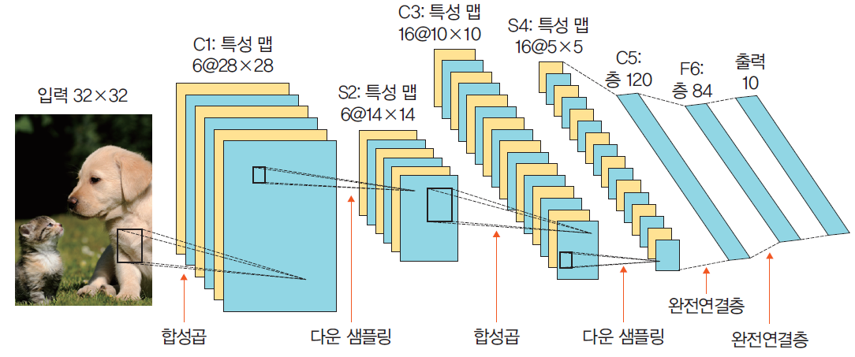
6.1 이미지 분류를 위한 신경망
▼ 그림 6-1 LeNet-5

Slide 8
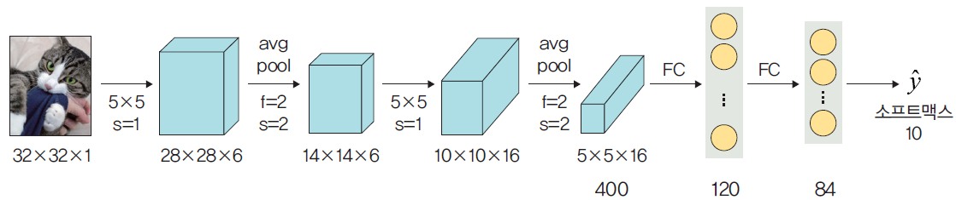
6.1 이미지 분류를 위한 신경망
LeNet-5
LeNet-5를 사용하는 예제를 구현해 보자
앞 장에서 사용한 개와 고양이 데이터셋을 다시 사용
우리가 구현할 신경망은 다음 그림과 같음
32×32 크기의 이미지에 합성곱층과 평균 풀링층이 쌍으로 두 번 적용된 후 완전연결층을 거쳐 이미지가 분류되는 신경망
▼ 그림 6-2 LeNet-5 예제 신경망

Slide 9
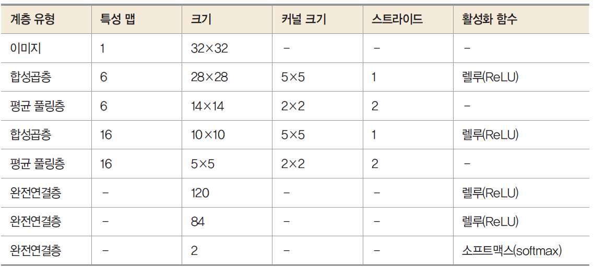
6.1 이미지 분류를 위한 신경망
▼ 표 6-1 LeNet-5 예제 신경망 상세

Slide 10
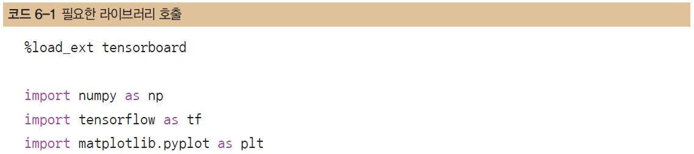
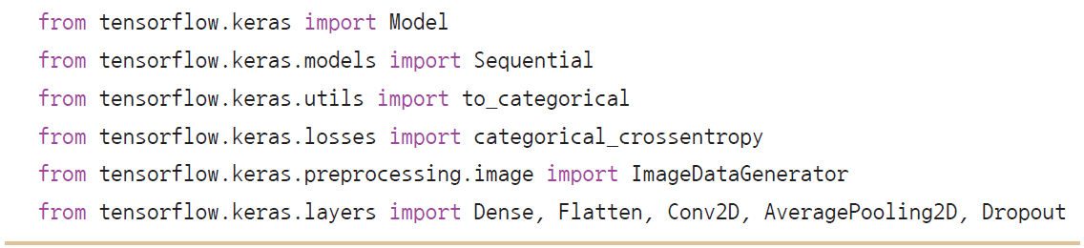
6.1 이미지 분류를 위한 신경망
LeNet-5
예제를 진행하기 위한 라이브러리를 호출

Slide 11
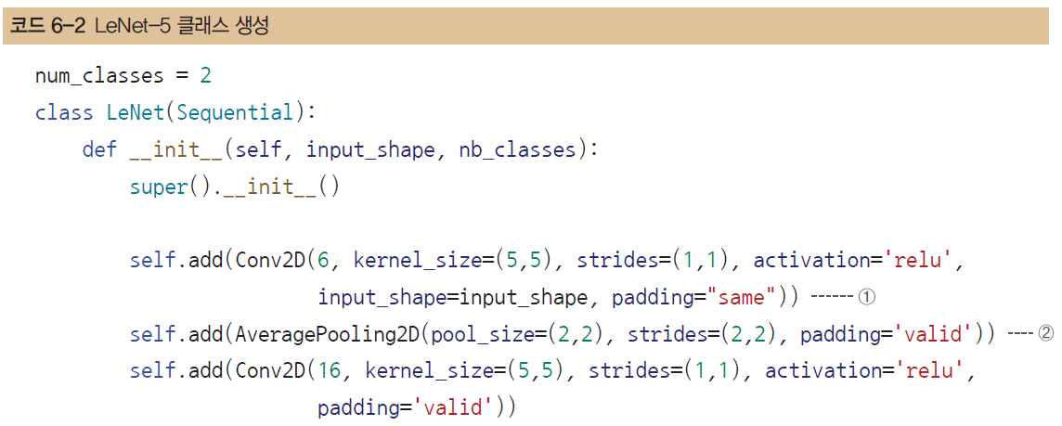
6.1 이미지 분류를 위한 신경망
LeNet-5
데이터에 대한 전처리 없이 바로 신경망을 구축
케라스에서 제공하는 Sequential API를 사용하여 모델 계층을 순차적으로 쌓아 올려 LeNet-5라는 클래스를 만들어 보자
입력 값은 이미지이며, 출력 값은 클래스의 확률 벡터가 됨

Slide 12
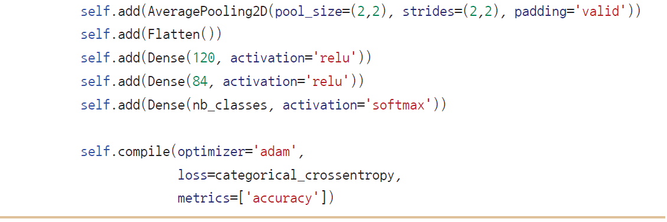
6.1 이미지 분류를 위한 신경망
LeNet-5

Slide 13
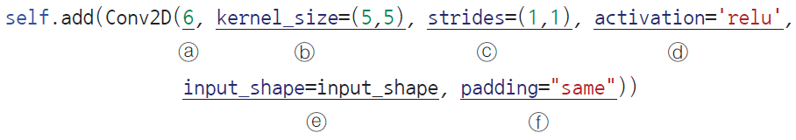
6.1 이미지 분류를 위한 신경망
LeNet-5
① Conv2D의 주요 파라미터는 다음과 같음(5장에서 설명했지만, 리마인드를 위해 다시 설명)
ⓐ 첫 번째 파라미터: 필터 개수
ⓑ 두 번째 파라미터: 커널의 행과 열을 의미
ⓒ strides: 필터를 적용하는 간격을 의미
ⓓ activation: 활성화 함수를 설정
여기에서는 렐루(ReLU)를 사용

Slide 14
6.1 이미지 분류를 위한 신경망
LeNet-5
ⓔ input_shape: 입력 이미지 형태를 정의(행, 열, 채널 개수)로 정의하며, 흑백 영상은 채널을 1로 설정하고 컬러(RGB) 영상은 채널을 3으로 설정
ⓕ padding: padding 값이 same이라는 것은 출력 이미지 크기와 입력 이미지 크기가 동일하다는 것

Slide 15
6.1 이미지 분류를 위한 신경망
LeNet-5
② AveragePooling2D의 주요 파라미터는 다음과 같음
ⓐ pool_size: 연산 범위를 의미하는 것으로, 해당 범위 내 평균을 가져옴
ⓑ strides: 필터가 계산 과정에서 한 스텝마다 이동하는 크기를 의미 스트라이드가 미리 설정되지 않으면 pool_size와 동일하게 설정
ⓒ padding: 연산 전에 주변에 빈 값을 넣어 이미지 크기를 유지할지에 대해 설정'valid' 값은 비활성화, 'same' 값은 빈 값을 넣어 입력과 출력의 크기가 같도록 함

Slide 16
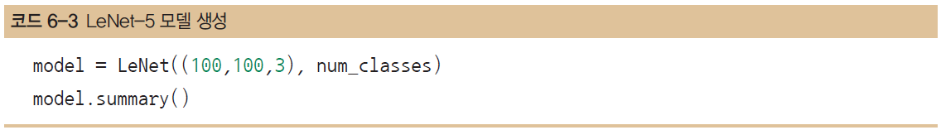
6.1 이미지 분류를 위한 신경망
LeNet-5
앞서 생성한 클래스(LeNet)를 호출하여 LeNet-5라는 모델을 생성
이때 LeNet 클래스에 전달되는 입력 값은 (100,100,3)의 형태이고, 출력은 개와 고양이를 표현하는 값 2가 됨

Slide 17
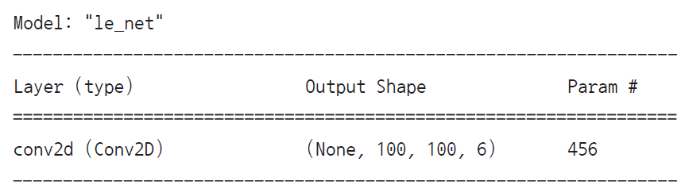
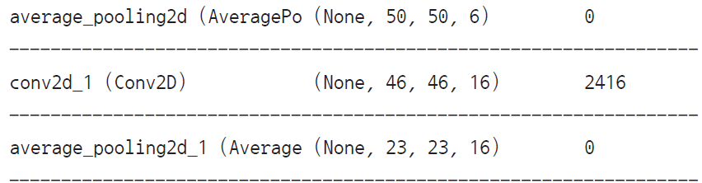
6.1 이미지 분류를 위한 신경망
LeNet-5
다음은 model.summary()를 실행한 결과

Slide 18
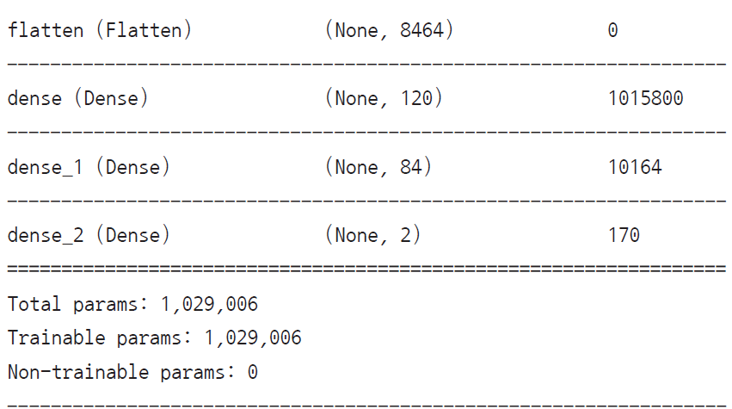
6.1 이미지 분류를 위한 신경망
LeNet-5

Slide 19
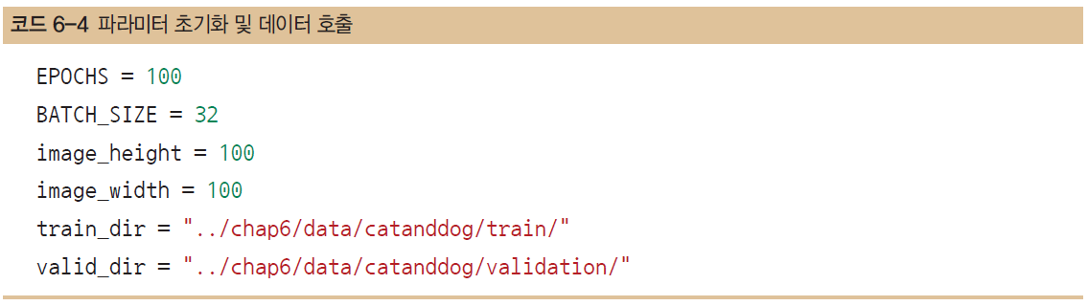
6.1 이미지 분류를 위한 신경망
LeNet-5
필요한 파라미터에 대한 값들을 초기화하고, 개와 고양이에 대한 이미지를 호출

Slide 20
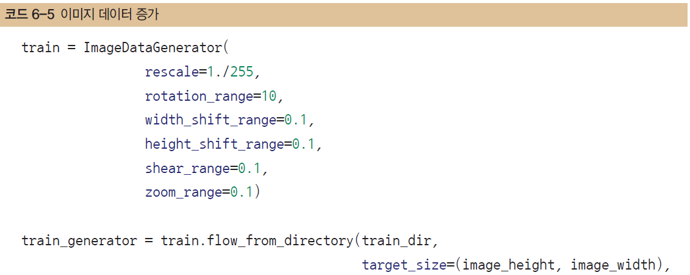
6.1 이미지 분류를 위한 신경망
LeNet-5
ImageDataGenerator를 사용하여 이미지에 대한 전처리를 함

Slide 21
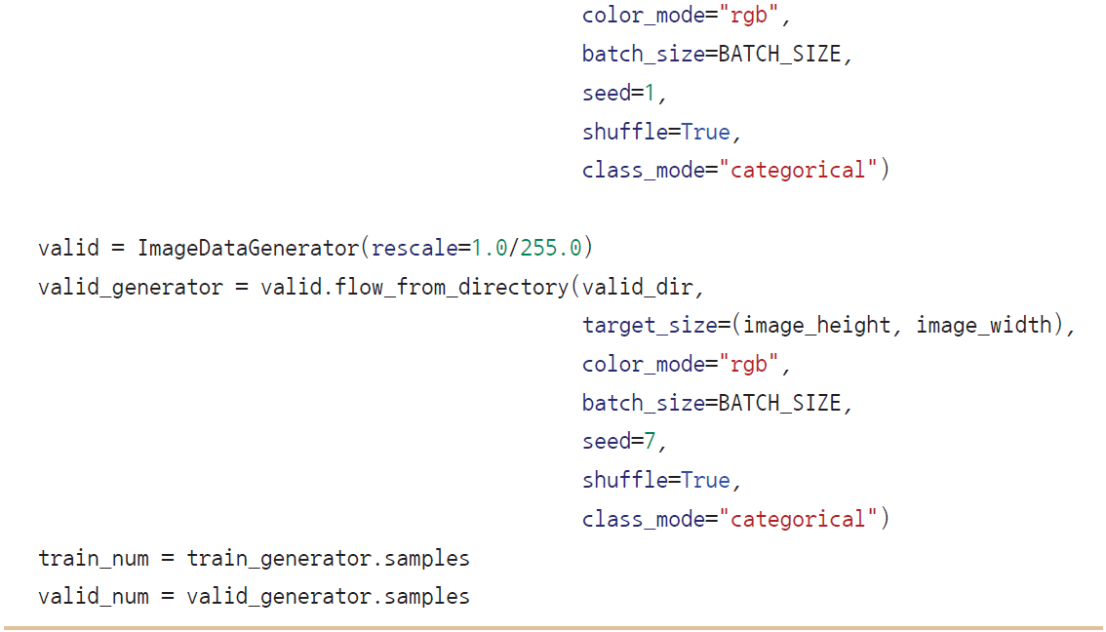
6.1 이미지 분류를 위한 신경망
LeNet-5

Slide 22
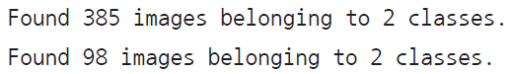
6.1 이미지 분류를 위한 신경망
LeNet-5
다음은 훈련과 검증에 대한 데이터 개수
또한, 개와 고양이에 대한 이미지 분류이므로 클래스(class)가 두 개

Slide 23
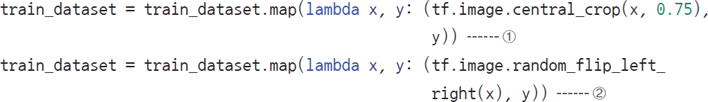
6.1 이미지 분류를 위한 신경망
LeNet-5
이미지를 추가하는 방법
5장에서 ImageDataGenerator를 살펴보았음
여기에서는 이미지를 확장할 수 있는 추가적인 변형 방법들에 대해 알아보자
먼저 코드부터 살펴보자(단순히 예제 코드이므로 눈으로만 봄)

Slide 24
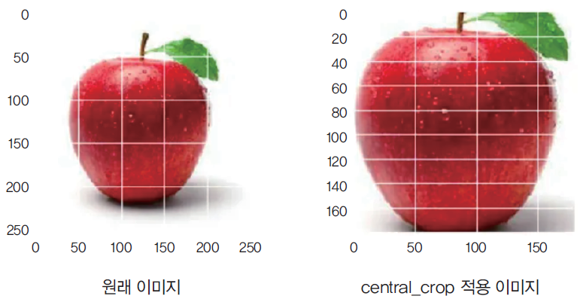
6.1 이미지 분류를 위한 신경망
LeNet-5
여기에서 살펴볼 것은 이미지 변형을 이용한 확장으로 central_crop과 random_flip_left_right
① central_crop은 이미지의 바깥 부분을 제거하면서 이미지를 중앙 영역에 위치시킴
▼ 그림 6-3 image.central_crop

Slide 25
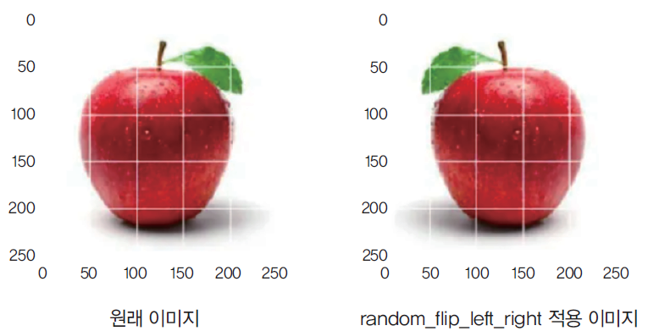
6.1 이미지 분류를 위한 신경망
LeNet-5
② random_flip_left_right는 90도 회전한 이미지를 생성
▼ 그림 6-4 random_flip_left_right

Slide 26
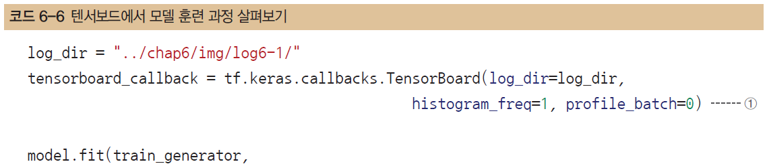
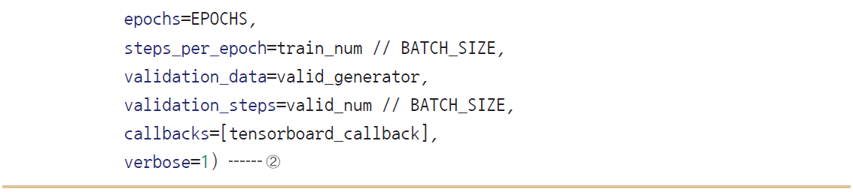
6.1 이미지 분류를 위한 신경망
LeNet-5
모델을 만든 후에는 파라미터를 훈련시켜야 함
주어진 에포크(epoch) 수만큼 모델을 학습시켜 보자
또한, tf.keras.callbacks.TensorBoard 콜백을 추가하여 로그가 생성되고 저장되도록 하자

Slide 27
6.1 이미지 분류를 위한 신경망
LeNet-5
① 케라스에서 제공하는 callback은 에포크의 시작과 끝처럼 이벤트가 발생할 때 호출되며,
다음 기능을 위해 사용
- 정확도가 특정 임계치를 초과할 때 저장
- 이메일을 보내거나 학습을 종료할 때 알림 보내기

Slide 28
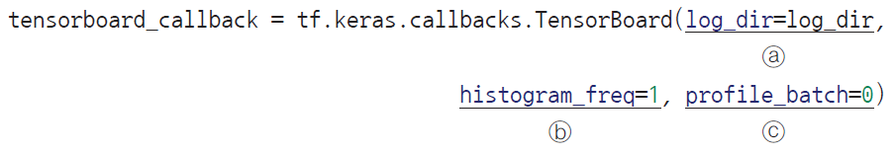
6.1 이미지 분류를 위한 신경망
LeNet-5
텐서보드(callbacks.TensorBoard)를 활용하기 위한 파라미터는 다음과 같음
ⓐ log_dir: 로그 파일이 기록될 위치
ⓑ histogram_freq: 매 에포크마다 출력을 히스토그램으로 기록 값이 0이라면 히스토그램은 기록되지 않으며, 기본값이 0
ⓒ profile_batch: 훈련이 진행되는 시간 및 시스템 자원( CPU, 메모리) 등에 대한 사용을 관리하는 것으로 기본적으로 두 번째 배치부터 계산을 진행이 기능을 비활성화하려면 profile_batch=0으로 설정

Slide 29
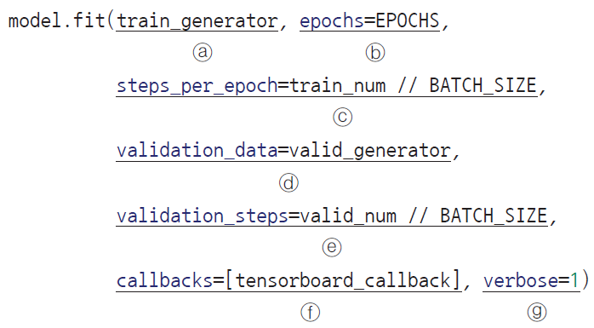
6.1 이미지 분류를 위한 신경망
LeNet-5
② 모델을 학습시킬 때 fit() 메서드를 사용하는데, 파라미터에 따라 학습 과정 및 결과가 달라짐
다음은 fit 메서드에서 중요한 파라미터

Slide 30
6.1 이미지 분류를 위한 신경망
LeNet-5
ⓐ 첫 번째 파라미터: 입력 데이터를 의미
ⓑ epochs: 학습 횟수를 의미하는 것으로, 에포크 횟수가 증가하면 훈련 데이터셋의 정확도는 증가하지만 검증 데이터셋의 정확도는 오히려 감소할 수 있기 때문에 적절한 설정이 중요
ⓒ steps_per_epoch: 한 에포크에서 사용한 스텝(모델이 가진 파라미터(가중치)를 1회 업데이트하는 것) 개수를 지정함
ⓓ validation_data: 성능을 모니터링하는 데 사용하는 데이터셋을 설정 여기에서는 검증 데이터셋을 사용하여 간편하게 성능을 모니터링
ⓔ validation_steps: 한 에포크가 종료될 때 사용되는 검증 스텝 개수를 지정함
ⓕ 텐서보드라는 콜백 함수를 생성한 후 fit() 메서드의 파라미터로 넣어 줌
ⓖ verbose: 훈련의 진행 과정을 보여 줌0이면 아무것도 출력하지 않고, 1이면 훈련의 진행도를 표시하는 진행 막대를 보여 줌 2면 미니 배치마다 훈련 정보를 출력

Slide 31
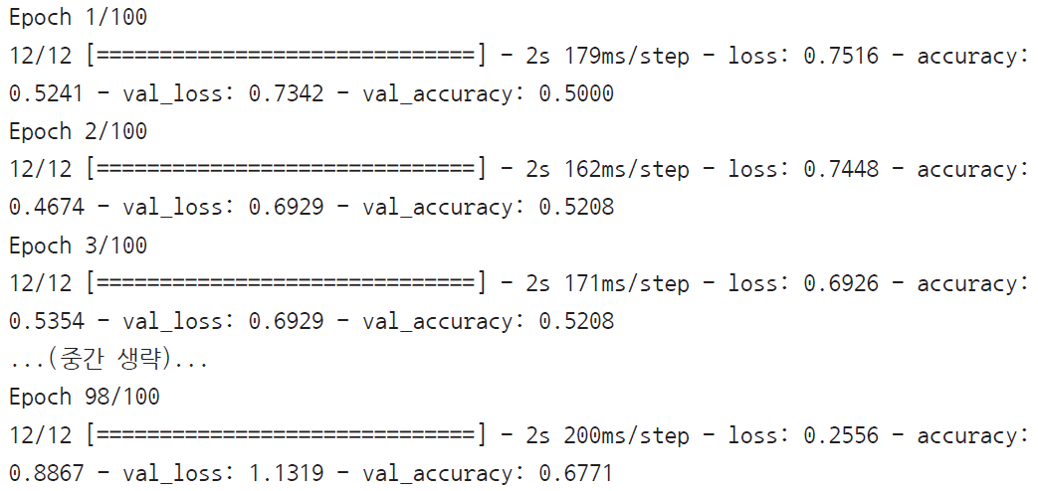
6.1 이미지 분류를 위한 신경망
LeNet-5
다음은 모델을 훈련시킨 결과

Slide 32
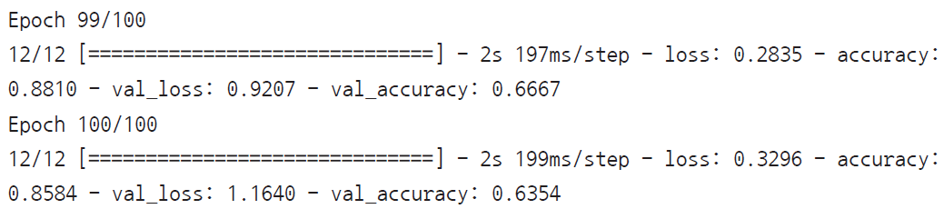
6.1 이미지 분류를 위한 신경망
LeNet-5

Slide 33
6.1 이미지 분류를 위한 신경망
LeNet-5
훈련 과정이 시각적으로 표현된 텐서보드를 작동하기 위해 아나콘다 프롬프트에서 다음 명령을 실행
명령을 실행하면 마지막에 “TensorBoard 2.3.0 at http://localhost:6006/ (Press CTRL+C to quit)”와 같은 문구가 뜸
사용하는 웹 브라우저에서 http://localhost:6006을 입력

Slide 34
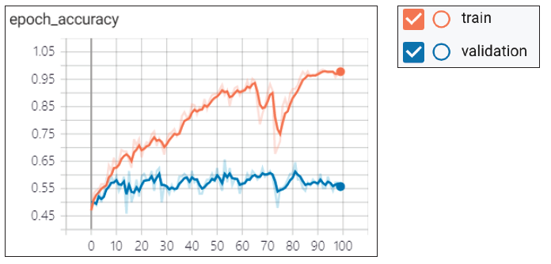
6.1 이미지 분류를 위한 신경망
LeNet-5
다음 그림은 텐서보드를 이용한 훈련 과정을 보여 줌
앞서 이미지 확장에 대한 코드에서 데이터를 무작위로 섞어 사용(shuffle=True)하도록 했기 때문에 실행 결과가 책과 다를 수 있음
▼ 그림 6-5 모델에 대한 정확도

Slide 35
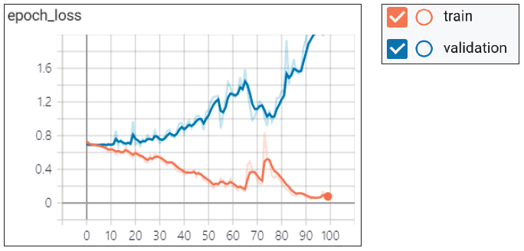
6.1 이미지 분류를 위한 신경망
▼ 그림 6-6 모델에 대한 오차

Slide 36
6.1 이미지 분류를 위한 신경망
LeNet-5
모델에 대한 정확도와 오차의 성능이 좋지 않게 나타나고 있음
검증 데이터에 대한 정확도는 너무 낮고, 오차 역시 검증 데이터는 시간이 흐를수록 증가하고 있음
실제로 개와 고양이에 대한 예측도 정확하지 않을 것으로 예상되지만, 어떻게 결과가 나오는지 확인해 보자

Slide 37
6.1 이미지 분류를 위한 신경망
LeNet-5
웹 브라우저에서 텐서보드 확인하기
텐서보드는 주피터 노트북과 웹 브라우저에서 실행할 수 있음
웹 브라우저에서 확인할 경우 다음과 같이 진행
참고로 책에서 사용하는 텐서보드는 모두 웹 브라우저에서 실행
1. 아나콘다 프롬프트를 실행
2. 텐서플로를 설치한 가상 환경으로 이동

Slide 38
6.1 이미지 분류를 위한 신경망
LeNet-5
3. 텐서보드를 실행할 명령어를 입력 이때 logdir 위치는 앞서 지정했던 위치와 동일해야 함 책에서는 log_dir = "../chap6/img/log6-1/"라고 지정했기 때문에 다음 위치를 사용
4. 웹 브라우저에서 텐서보드를 실행하기 위해 http://localhost:6006을 입력 기존에 다른 프로그램에서 포트(port) 6006을 사용하고 있다면 텐서보드를 기동할 때
임의의 포트로 변경해 주면 됨(다음 명령은 케라스 callback 함수와 함께 사용되므로 단독으로 실행되지 않으며, 예제와 함께 실행시켜야 결과를 확인할 수 있음)

Slide 39
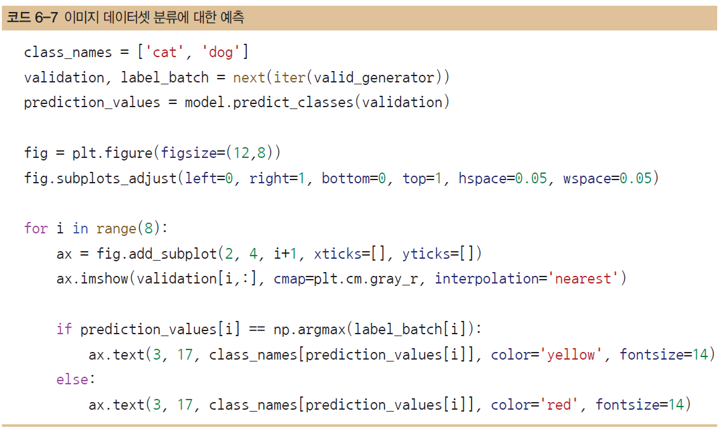
6.1 이미지 분류를 위한 신경망
LeNet-5
이제 predict_classes() 메서드를 사용하여 결과를 예측해 보자
잘못된 예측은 빨간색으로 표시되고, 올바른 예측은 노란색으로 표시되도록 하겠음

Slide 40
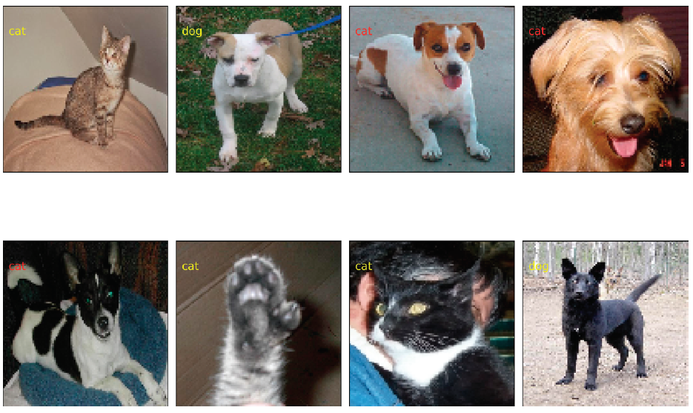
6.1 이미지 분류를 위한 신경망
LeNet-5
다음 그림은 이미지 데이터셋 분류에 대한 예측을 출력한 결과
▼ 그림 6-7 모델의 예측 결과

Slide 41
6.1 이미지 분류를 위한 신경망
LeNet-5
텐서보드로 확인했던 것처럼 예측력이 좋지 못한 것을 확인할 수 있음

Slide 42
6.1 이미지 분류를 위한 신경망
AlexNet
AlexNet은 ImageNet 영상 데이터베이스를 기반으로 한 화상 인식 대회 ‘ILSVRC 2012’에서 우승한 CNN 구조
AlexNet을 설명하기에 앞서 AlexNet의 세부 블록을 이해하고자 CNN 구조를 다시 살펴보자
CNN은 그림 같이 3차원 구조를 갖는다는 것을 이해해야 함(이미지를 다루기 때문에 기본적으로 3차원 데이터를 다룸)
이미지 크기를 나타내는 너비(width)와 높이(height)뿐만 아니라 깊이(depth)를 갖음
보통 색상이 많은 이미지는 R/G/B 성분 세 개를 갖기 때문에 시작이 3이지만, 합성곱을 거치면서 특성 맵이 만들어지고 이것에 따라 중간 영상의 깊이가 달라짐
이것을 이해했다면 AlexNet 구조에 있는 숫자 의미에 대한 이해도 가능함

Slide 43
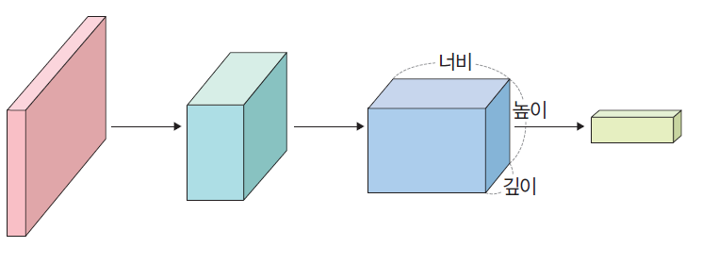
6.1 이미지 분류를 위한 신경망
▼ 그림 6-8 CNN 구조

Slide 44
6.1 이미지 분류를 위한 신경망
AlexNet
AlexNet은 합성곱층 총 다섯 개와 완전연결층 세 개로 구성되어 있으며, 맨 마지막 완전연결층은 카테고리 1000개로 분류하기 위해 소프트맥스 활성화 함수를 사용하고 있음
전체적으로 보면 GPU 두 개를 기반으로 한 병렬 구조인 점을 제외하면 LeNet-5와 크게 다르지 않음
GPU 두 개를 사용하면서 연산 속도가 빨라졌다는 것은 그 당시 획기적인 기술

Slide 45
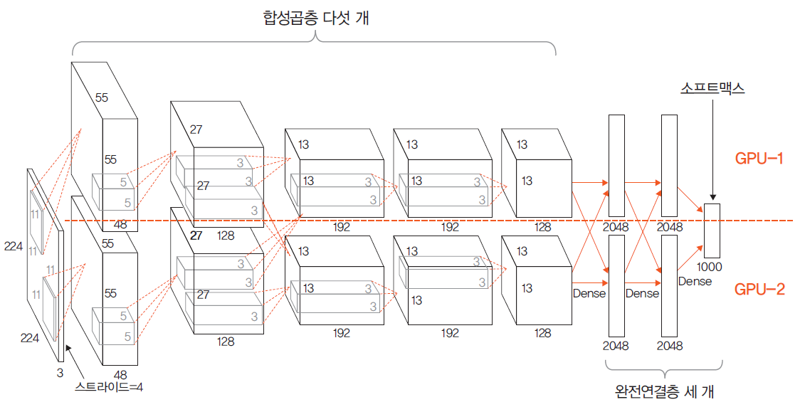
6.1 이미지 분류를 위한 신경망
▼ 그림 6-9 AlexNet 구조

Slide 46
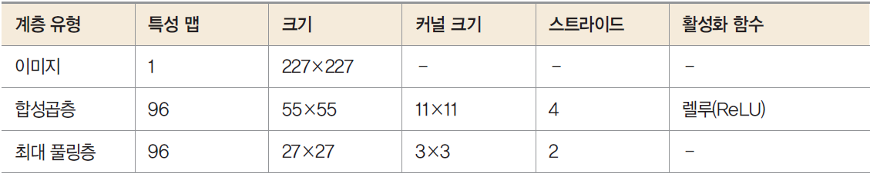
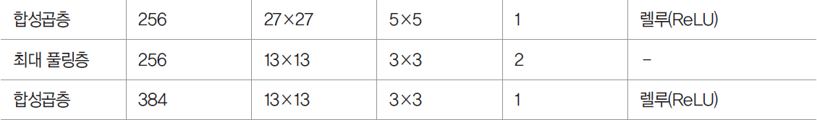
6.1 이미지 분류를 위한 신경망
AlexNet
AlexNet의 합성곱층에서 사용된 활성화 함수는 렐루(ReLU)로, 각 계층의 구조적 세부 사항은 다음 표를 참고
▼ 표 6-2 AlexNet 구조 상세

Slide 47
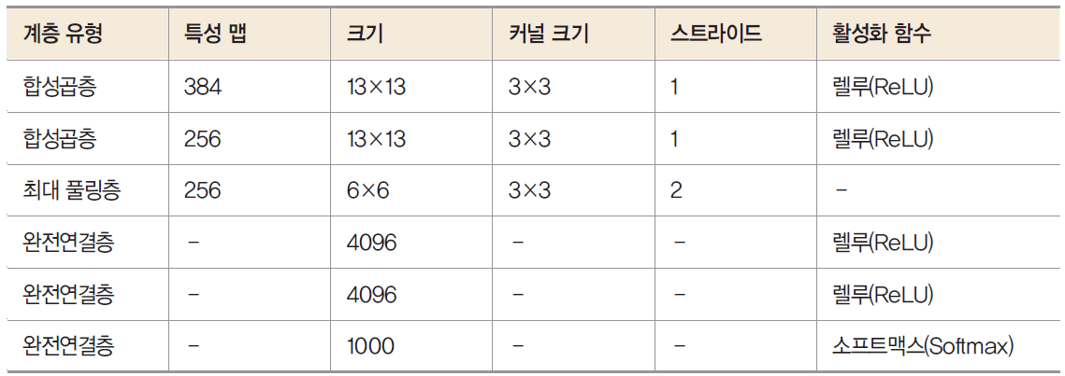
6.1 이미지 분류를 위한 신경망

Slide 48
6.1 이미지 분류를 위한 신경망
AlexNet
네트워크에는 학습 가능한 변수가 총 6600만 개 있음
네트워크에 대한 입력은 227×227×3 크기의 RGB 이미지이며, 각 클래스(혹은 카테고리)에 해당하는 1000×1 확률 벡터를 출력
AlexNet의 첫 번째 합성곱층 커널의 크기는 11×11×3이며, 스트라이드를 4로 적용하고 특성 맵을 96개 생성하여 55×55×96의 출력을 갖음
첫 번째 계층을 거치면서 GPU-1에서는 주로 컬러와 상관없는 정보를 추출하기 위한 커널이 학습되고, GPU-2에서는 주로 컬러와 관련된 정보를 추출하기 위한 커널이 학습

Slide 49
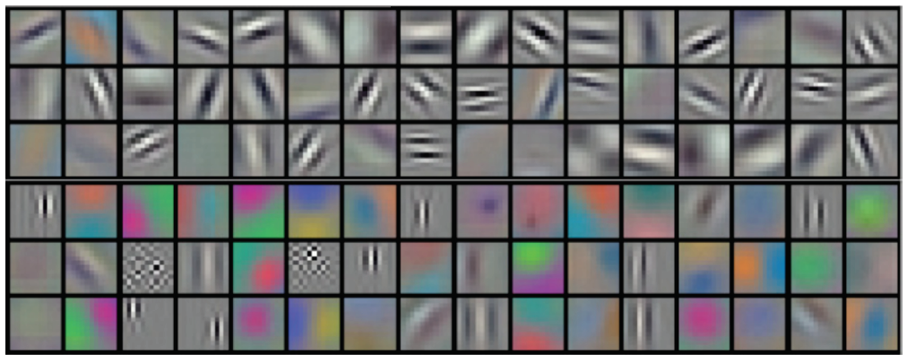
6.1 이미지 분류를 위한 신경망
AlexNet
각 GPU의 결과가 다음 그림과 같이 나타남
▼ 그림 6-10 AlexNet GPU-1·2 적용 결과

Slide 50
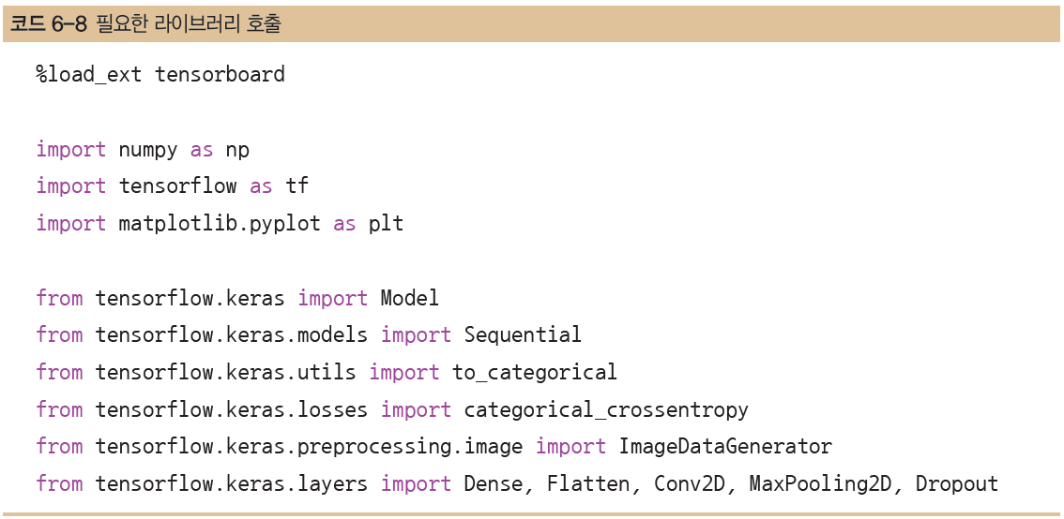
6.1 이미지 분류를 위한 신경망
AlexNet
이제 텐서플로 2 코드로 AlexNet에 대해 살펴보자
먼저 필요한 라이브러리를 호출
전반적인 코드는 LeNet-5와 동일하며 네트워크를 구현하는 부분만 다름

Slide 51
6.1 이미지 분류를 위한 신경망
AlexNet
데이터셋은 앞서 진행했던 개와 고양이 이미지를 계속 사용
이제 준비된 데이터를 이용할 네트워크를 생성해야 함
원래 AlexNet의 마지막 계층에는 뉴런이 1000개 있지만 예제에서는 클래스 두 개만 사용
또한, 합성곱 신경망을 구축하는 데 Model Subclassing API를 사용

Slide 52
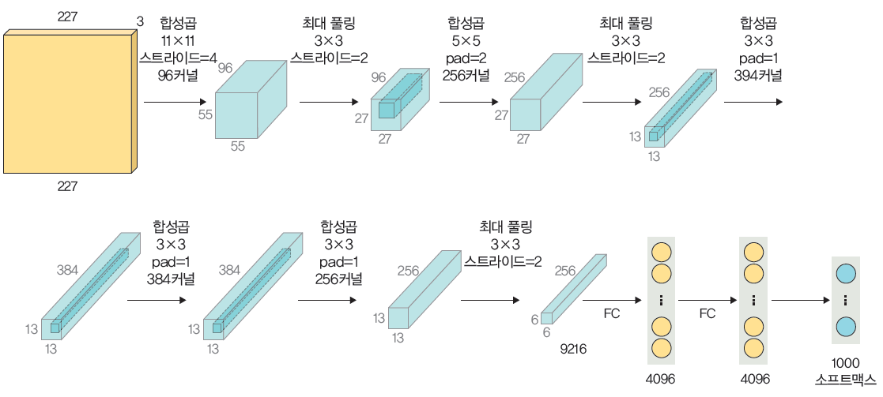
6.1 이미지 분류를 위한 신경망
▼ 그림 6-11 AlexNet 예제 네트워크

Slide 53
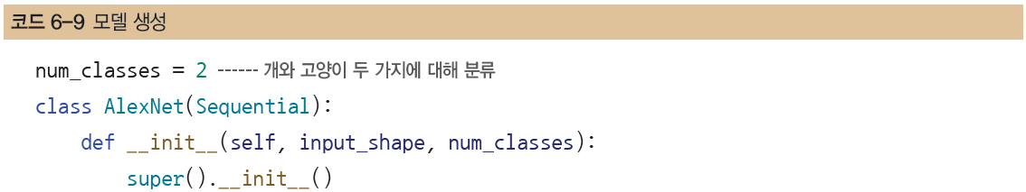
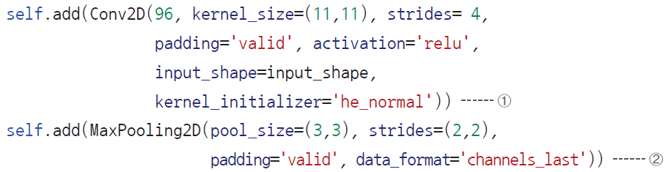
6.1 이미지 분류를 위한 신경망
AlexNet

Slide 54
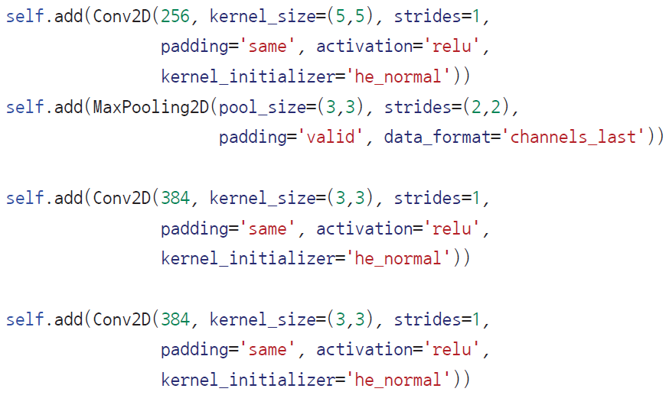
6.1 이미지 분류를 위한 신경망
AlexNet

Slide 55
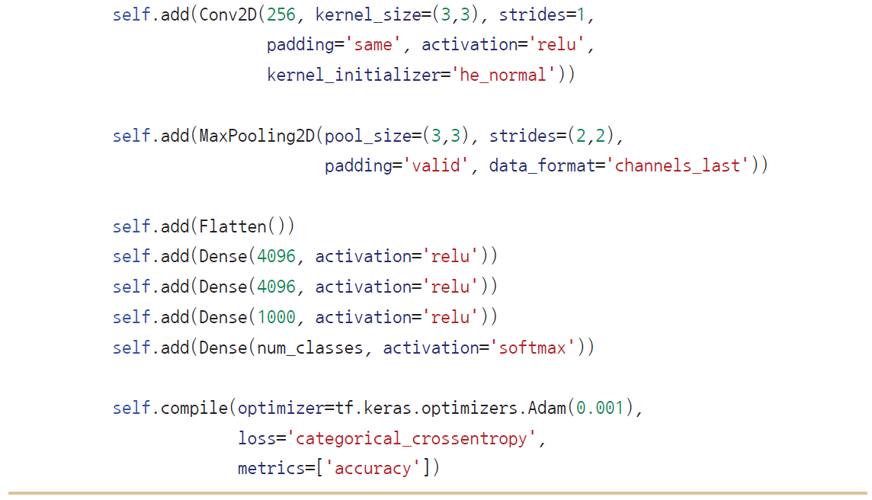
6.1 이미지 분류를 위한 신경망
AlexNet

Slide 56
6.1 이미지 분류를 위한 신경망
AlexNet
앞서 설명하지 않았던 새로운 파라미터만 간단히 살펴보자
① 가중치 초기화 방법으로 kernel_initializer 파라미터를 사용
가중치 초기화 방법 중 자주 사용되는 몇 가지를 살펴보자

Slide 57
6.1 이미지 분류를 위한 신경망
AlexNet
확률 분포 기반의 가중치 초기화
확률 분포 기반의 초기화는 특정한 확률 분포에 기반하여 랜덤한(임의의) 값을 추출하여 가중치를 초기화
이때 균일 분포(uniform distribution)와 정규 분포(normal distribution)가 사용
각각의 확률 분포 그래프는 다음 그림과 같음

Slide 58
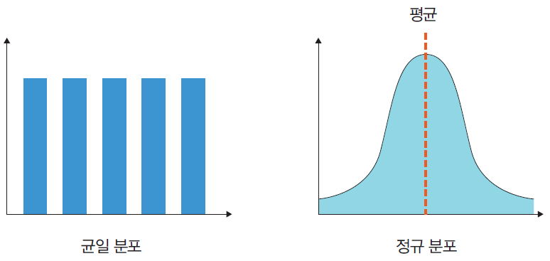
6.1 이미지 분류를 위한 신경망
▼ 그림 6-12 균일 분포와 정규 분포

Slide 59
6.1 이미지 분류를 위한 신경망
AlexNet
균일 분포는 최솟값과 최댓값 사이의 값들이 동일한 확률로 추출되는 분포
-0.05에서 0.05 사이의 값을 동일한 확률로 추출하도록 설정되어 있음
정규 분포는 종 모양의 분포를 갖음
평균에 가까운 값일수록 더 높은 확률로 추출됨
평균이 0, 표준편차가 0.05인 정규 분포에서 값을 추출하도록 설정되어 있음

Slide 60
6.1 이미지 분류를 위한 신경망
AlexNet
분산 조정 기반의 초기화
분산 조정 기반의 초기화란 확률 분포를 기반으로 추출한 값으로 가중치를 초기화하되, 이 확률 분포의 분산을 가중치별로 동적으로 조절해 주는 것
분산을 조절할 때는 해당 가중치에 입력으로 들어오는 텐서의 차원(fan in)과 결괏값으로 출력하는 텐서의 차원(fan out)이 사용

Slide 61
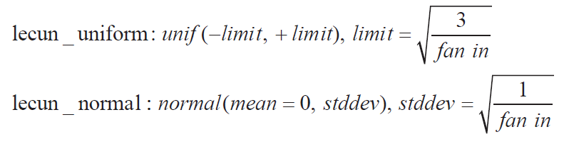
6.1 이미지 분류를 위한 신경망
AlexNet
다음은 케라스에서 사용되는 분산 조정 기반의 가중치 초기화 방식
LeCun 초기화 방식: 이 방식에는 lecun_uniform과 lecun_normal이 있음
이 방식은 입력 값의 크기가 커질수록 초기화 값의 분산을 작게 만듦
그 결과로 0에 가까운 값들이 추출되는데, 수식은 다음과 같음

Slide 62
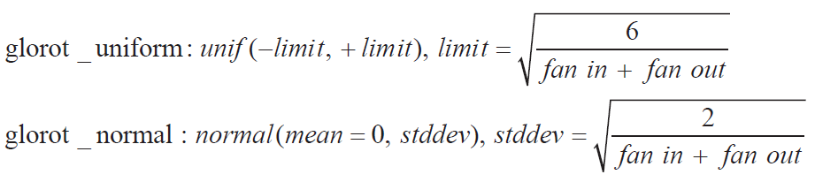
6.1 이미지 분류를 위한 신경망
AlexNet
Xavier 초기화 방식: 이 방식에는 glorot_uniform과 glorot_normal이 있음 이 방식은 fan in과 fan out을 모두 고려하여 확률 분포를 계산 LeCun 방식에서 2 곱한 후 fan in과 fan out을 합한 크기로 나누어 준 값으로 확률분포를 조정함
수식으로 표현하면 다음과 같음
이 방식은 하이퍼볼릭 탄젠트를 활성화 함수로 사용하는 신경망에서 많이 사용
렐루를 활성화 함수로 사용할 때는 잘 작동하지 않는 단점이 있음

Slide 63
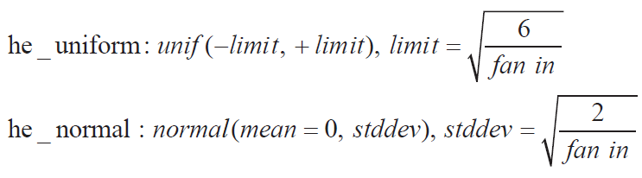
6.1 이미지 분류를 위한 신경망
AlexNet
He 초기화 방식: 이 방식에는 he_uniform과 he_normal이 있음 이 방식은 Xavier 방식의 한계를 극복하려고 제안된 기법 또한, ResNet을 학습시킬 때 이 기법을 사용하여 실제로 CNN의 깊은 신경망을 잘 학습시킬 수 있음을 보여 주었음
수식으로 표현하면 다음과 같음
수식을 살펴보면 Xavier 방식에서 다시 fan out을 제거
즉, fan out보다 fan in에 집중한 가중치로 이해하면 됨

Slide 64
6.1 이미지 분류를 위한 신경망
AlexNet
fan in과 fan out
fan in이란 해당 계층에 들어오는 입력 텐서(input tensor)에 대한 차원의 크기
fan out은 해당 계층이 출력하는 출력 텐서(output tensor)의 크기
예를 들어 1000×200 크기의 완전연결층에서 fan in은 1000, fan out은 200이 됨
CNN과 RNN은 좀 더 복잡해짐

Slide 65
6.1 이미지 분류를 위한 신경망
AlexNet
② data_format은 입력에 대한 형식을 지정할 때 사용
입력 형식을 설정하는 파라미터로 'channels_last'와 'channels_first'가 있으며, 기본값은 'channels_last‘
'channels_last'를 사용하면 입력 데이터 텐서의 형식이 (배치 크기, 높이, 너비, 채널 개수)가 됨
'channels_first'를 사용하면 입력 데이터 텐서의 형식이 (배치 크기, 채널 개수, 높이, 너비)가 됨

Slide 66
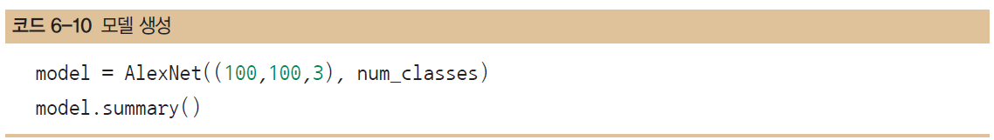
6.1 이미지 분류를 위한 신경망
AlexNet
앞서 생성한 클래스(AlexNet)를 호출하여 AlexNet이라는 모델을 생성
이때 AlexNet 클래스에 전달되는 입력 값은 (100,100,3)의 형태이고, 출력은 개와 고양이를 표현하는 값 2가 됨

Slide 67
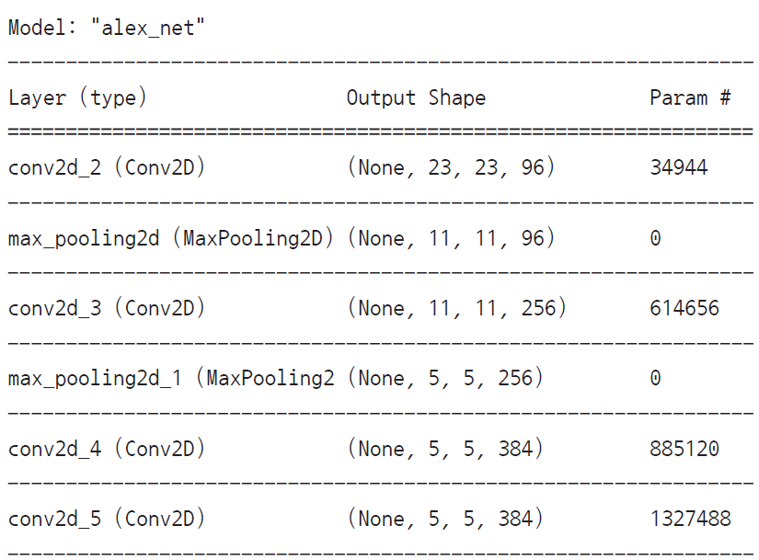
6.1 이미지 분류를 위한 신경망
AlexNet
다음은 AlexNet에 대한 네트워크를 출력한 결과

Slide 68


6.1 이미지 분류를 위한 신경망
AlexNet

Slide 69
6.1 이미지 분류를 위한 신경망
AlexNet
AlexNet은 파라미터를 6000만 개 사용하는데, 이때 충분한 데이터가 없으면 과적합이 발생
예제는 충분한 규모의 데이터가 아니므로 작은 데이터셋을 사용하여 강력한 성능을 낼 수 있는 전처리가 필요함

Slide 70

6.1 이미지 분류를 위한 신경망
AlexNet
여기에서는 앞서 사용했던 ImageDataGenerator를 사용

Slide 71

6.1 이미지 분류를 위한 신경망
AlexNet

Slide 72

6.1 이미지 분류를 위한 신경망
AlexNet
다음은 데이터셋 전처리를 실행한 결과

Slide 73

6.1 이미지 분류를 위한 신경망
AlexNet
이제 텐서보드를 설정하고 모델 훈련을 시작

Slide 74

6.1 이미지 분류를 위한 신경망
AlexNet
다음은 모델을 훈련시킨 결과

Slide 75

6.1 이미지 분류를 위한 신경망
AlexNet

Slide 76
6.1 이미지 분류를 위한 신경망
AlexNet
훈련 과정이 시각적으로 표현된 텐서보드를 실행
아나콘다 프롬프트에서 다음 명령을 실행

Slide 77

6.1 이미지 분류를 위한 신경망
AlexNet
다음 그림은 텐서보드에서 모델의 훈련 과정을 출력한 결과
AlexNet 역시 이미지 데이터를 무작위로 섞어서 사용(shuffle=True)하도록 했기 때문에 실행 결과가 책과 다를 수 있음
▼ 그림 6-13 AlexNet 정확도

Slide 78

6.1 이미지 분류를 위한 신경망
▼ 그림 6-14 AlexNet 오차

Slide 79


6.1 이미지 분류를 위한 신경망
AlexNet
텐서보드로 확인한 결과 AlexNet 역시 성능이 좋지 않지만, 이미지 예측을 계속 진행해 보자
이제 마지막으로 분류에 대한 예측 결과를 시각화함

Slide 80

6.1 이미지 분류를 위한 신경망
AlexNet
다음 그림은 모델이 분류한 예측 결과를 보여 줌
랜덤으로 이미지를 보여 주기 때문에 결과가 책과 다를 수 있음
▼ 그림 6-15 AlexNet 예측 결과

Slide 81
6.1 이미지 분류를 위한 신경망
AlexNet
모델의 분류에 대한 예측 결과가 좋지 않은데, 파라미터에 대한 튜닝이 필요함
튜닝 과정은 생략하지만, 더 많은 이미지 데이터를 사용하거나 파라미터들을 조정해서 성능을 높일 수 있기 때문에 Fine Running을 학습한 후 다시 돌아와서 직접 튜닝을 진행해도 좋은 학습이 됨

Slide 82
6.1 이미지 분류를 위한 신경망
VGGNet
VGGNet은 합성곱층의 파라미터 개수를 줄이고 훈련 시간을 개선하려고 탄생
네트워크 계층의 총 개수에 따라 여러 유형의 VGGNet(VGG16, VGG19 등)이 있으며, 이 중 VGG16 네트워크의 구조적 세부 사항은 다음 그림과 같음
VGG16에는 파라미터가 총 1억 3300만 개 있음
여기에서 주목할 점은 모든 합성곱 커널의 크기는 3×3, 최대 풀링 커널의 크기는 2×2이며, 스트라이드는 2

Slide 83

6.1 이미지 분류를 위한 신경망
▼ 그림 6-16 VGGNet16 구조

Slide 84

6.1 이미지 분류를 위한 신경망
▼ 표 6-3 VGGNet16 구조 상세

Slide 85

6.1 이미지 분류를 위한 신경망

Slide 86

6.1 이미지 분류를 위한 신경망

Slide 87
6.1 이미지 분류를 위한 신경망
VGGNet
텐서플로 2로 VGG19를 구현해 보자
그 전에 다음 라이브러리를 설치
OpenCV는 이미지, 영상 처리, 객체 검출 등 다양한 기능을 제공

Slide 88


6.1 이미지 분류를 위한 신경망
VGGNet
설치가 끝났으면 필요한 라이브러리를 호출

Slide 89

6.1 이미지 분류를 위한 신경망
VGGNet
모든 라이브러리를 가져온 후 네트워크를 만들 수 있음
예제에서는 VGG19에 대한 예제를 진행하지만, 신경망 형태는 앞서 살펴본 VGG16과 동일함
그럼 이제 Model Subclassing API를 사용하여 네트워크를 만들어 보자

Slide 90

6.1 이미지 분류를 위한 신경망
VGGNet

Slide 91

6.1 이미지 분류를 위한 신경망
VGGNet

Slide 92

6.1 이미지 분류를 위한 신경망
VGGNet

Slide 93

6.1 이미지 분류를 위한 신경망
VGGNet
앞서 생성한 클래스(VGG19)를 호출하여 VGG19라는 모델을 생성
이때 VGG19 클래스에 전달되는 입력 값은 (224,224,3)의 형태를 갖음

Slide 94


6.1 이미지 분류를 위한 신경망
VGGNet
다음은 VGG19 모델의 출력 결과

Slide 95

6.1 이미지 분류를 위한 신경망
VGGNet

Slide 96

6.1 이미지 분류를 위한 신경망
VGGNet

Slide 97


6.1 이미지 분류를 위한 신경망
VGGNet

Slide 98

6.1 이미지 분류를 위한 신경망
VGGNet

Slide 99

6.1 이미지 분류를 위한 신경망
VGGNet
VGG19 모델은 파라미터가 1억 4000만 개로 네트워크를 훈련하는 데 시간이 오래 걸리므로 여기에서는 사전 훈련된 모델에서 가중치를 가져와서 사용
load_weights()를 사용하여 가중치를 가져옴
가중치는https://www.kaggle.com/keras/vgg19?select=vgg19_weights_tf_dim_ordering_tf_kernels.h5 에서 내려받을 수 있음

Slide 100

6.1 이미지 분류를 위한 신경망
VGGNet
이제 이미지를 모델에 적용한 후 정확한 분류로 예측이 되었는지 검증하는 코드를 작성

Slide 101
6.1 이미지 분류를 위한 신경망
VGGNet
① predict() 메서드의 반환값은 숫자 값이며 샘플이 각 범주에 속할 확률을 나타냄
반면에 predict_classes() 메서드를 사용할 때의 반환 값은 샘플이 속한 카테고리 레이블
predict()을 사용할 경우의 반환값은 [[0.23522541] [0.9731412]] 형태가 되며, predict_classes()를 사용할 경우의 반환값은 [[0] [1]] 형태가 됨

Slide 102

6.1 이미지 분류를 위한 신경망
▼ 그림 6-17 노트북 예측

Slide 103
6.1 이미지 분류를 위한 신경망
VGGNet
결과(notebook, notebook computer)가 비교적 정확하다고 할 수 있음
또 다른 이미지로 테스트를 진행하고 싶다면 https://unsplash.com/ 웹 사이트에서 이미지를 내려받아 진행해 보자
참고로 이 웹 사이트에서는 이미지를 무료로 제공하므로 라이선스 걱정 없이 사용할 수 있음

Slide 104
6.1 이미지 분류를 위한 신경망
GoogLeNet
GoogLeNet은 주어진 하드웨어 자원을 최대한 효율적으로 이용하면서 학습 능력은 극대화할 수 있는 깊고 넓은 신경망
깊고 넓은 신경망을 위해 GoogLeNet은 인셉션(Inception) 모듈을 추가
인셉션 모듈에서는 특징을 효율적으로 추출하기 위해 1×1, 3×3, 5×5의 합성곱 연산을 각각 수행
3×3 최대 풀링은 입력과 출력의 높이와 너비가 같아야 하므로 풀링 연산에서는 드물게 패딩을 추가해야 함
결과적으로 GoogLeNet에 적용된 해결 방법은 희소 연결(sparse connectivity)

Slide 105
6.1 이미지 분류를 위한 신경망
GoogLeNet
CNN은 합성곱, 풀링, 완전연결층들이 서로 밀집(dense)(정교하고 빽빽하게)하게 연결되어 있음
빽빽하게 연결된 신경망 대신 관련성(correlation)이 높은 노드끼리만 연결하는 방법을 희소 연결이라고 함
이것으로 연산량이 적어지며 과적합도 해결할 수 있음

Slide 106

6.1 이미지 분류를 위한 신경망
▼ 그림 6-18 GoogLeNet의 인셉션 모듈

Slide 107
6.1 이미지 분류를 위한 신경망
GoogLeNet
인셉션 모듈의 네 가지 연산은 다음과 같음
1×1 합성곱
1×1 합성곱 + 3×3 합성곱
1×1 합성곱 + 5×5 합성곱
3×3 최대 풀링(maxpooling) + 1×1 합성곱(convolutional)

Slide 108
6.1 이미지 분류를 위한 신경망
GoogLeNet
딥러닝을 이용하여 ImageNet과 같은 대회에 참여하거나 서비스를 제공하려면 대용량 데이터를 학습해야 함
심층 신경망의 아키텍처에서 계층이 넓고(뉴런이 많고) 깊으면(계층이 많으면) 인식률은 좋아지지만, 과적합이나 기울기 소멸 문제(vanishing gradient problem)를 비롯한 학습 시간 지연과 연산 속도 등의 문제가 있음
특히 합성곱 신경망에서 이러한 문제들이 자주 나타나는데, GoogLeNet(혹은 인셉션(Inception)이라고도 불림)으로 이러한 문제를 해결할 수 있다고 생각하면 됨

Slide 109
6.1 이미지 분류를 위한 신경망
ResNet
ResNet은 마이크로소프트에서 개발한 알고리즘으로 “Deep Residual Learning for Image Recognition”이라는 논문에서 발표
ResNet 핵심은 깊어진 신경망을 효과적으로 학습하기 위한 방법으로 레지듀얼(residual) 개념을 고안한 것
일반적으로 신경망 깊이가 깊어질수록 딥러닝 성능은 좋아질 것 같지만, 실상은 그렇지 않음
“Deep Residual Learning for Image Recognition” 논문에 따르면, 신경망은 깊이가 깊어질수록 성능이 좋아지다가 일정한 단계에 다다르면 오히려 성능이 나빠진다고 함

Slide 110
6.1 이미지 분류를 위한 신경망
ResNet
다음 그림과 같이 네트워크 56층이 20층보다 더 나쁜 성능을 보임을 알 수 있음
즉, 네트워크 깊이가 깊다고 해서 무조건 성능이 좋아지지는 않는다는 것을 보여 주고 있음
ResNet은 바로 이러한 문제를 해결하기 위해 레지듀얼 블록(residual block)을 도입했음
레지듀얼 블록은 기울기가 잘 전파될 수 있도록 일종의 숏컷(shortcut, skip connection)을 만들어 줌

Slide 111

6.1 이미지 분류를 위한 신경망
▼ 그림 6-19 네트워크 56층이 20층보다 더 나쁜 성능을 보임

Slide 112
6.1 이미지 분류를 위한 신경망
ResNet
이러한 개념이 필요한 이유는 2014년에 공개된 GoogLeNet은 층이 총 22개로 구성된 것에 비해 ResNet은 층이 총 152개로 구성되어 기울기 소멸 문제가 발생할 수 있기 때문임
다음 그림과 같이 숏컷을 두어 기울기 소멸 문제를 방지했다고 이해하면 됨

Slide 113

6.1 이미지 분류를 위한 신경망
▼ 그림 6-20 ResNet 구조

Slide 114
6.1 이미지 분류를 위한 신경망
ResNet
기존 신경망은 입력 값 x를 출력 값 y로 매핑하는 함수 H(x)를 얻는 것이 목적
ResNet은 F(x)+x를 최소화하는 것을 목적으로 함
여기에서 F(x)는 레지듀얼 함수라고 하며, 두 개의 합성곱층 사이에 위치
또한, 출력(H(x))과 입력 x에 대한 차(F(x)=H(x)-x)로 표현할 수 있음
x는 현시점에서 변할 수 없는 값이므로 F(x)를 0에 가깝게 만드는 것이 목적
F(x)가 0이 되면 출력과 입력 모두 x로 같아지게 됨
즉, F(x)=H(x)-x이므로 F(x)를 최소로 한다는 것은 H(x)-x를 최소로 한다는 것과 의미가 동일함
여기에서 H(x)-x를 레지듀얼이라고 하며, 이때 레지듀얼 이름을 따서 ResNet(Residual Network)으로 부르게 되었음

Slide 115
6.1 이미지 분류를 위한 신경망
ResNet
이 과정을 정리하면 다음과 같음
1. 입력(x)과 레이블(y) 관계를 설명하는 함수 H(x)=x가 되도록 학습시킴
2. F(x)가 0이 되도록 학습시킴
3. 결국 F(x)+x=H(x)=x가 되도록 학습시키면 F(x)+x의 미분 값은 F′(x)+1로 최소 1 이상의 값이 도출됨
4. 모든 계층에서 기울기가 F′(x)+1이므로 (오차가 0에 가깝게 수렴하여 발생하는) 기울기 소멸 문제가 해결

Slide 116

6.1 이미지 분류를 위한 신경망
ResNet
ResNet 구조는 다음 그림과 같이 숏컷으로 만들어진 블록인 아이덴티티 블록(identity block)과 합성곱층으로 구성된 합성곱 블록(convolutional block)으로 구성
▼ 그림 6-21 아이덴티티 블록

Slide 117

6.1 이미지 분류를 위한 신경망
▼ 그림 6-22 합성곱 블록

Slide 118

6.1 이미지 분류를 위한 신경망
ResNet
단순히 아이덴티티 블록은 이전까지 설명했듯이 네트워크의 F(x)에 x를 그대로 더하는 것이고, 합성곱 블록은 x가 1×1 합성곱층을 거친 후 F(x)에 더해 주는 것
ResNet은 이 두 블록을 다음 그림과 같이 쌓아서 구성
▼ 그림 6-23 ResNet 구조

Slide 119

6.1 이미지 분류를 위한 신경망
ResNet
ResNet은 기본적으로 VGG19 구조를 뼈대로 하며, 거기에 합성곱층들을 추가해서 깊게 만든 후 숏컷들을 추가하는 것이 사실상 전부라고 생각하면 됨
▼ 그림 6-24 VGG19와 ResNet 비교

Slide 120

6.1 이미지 분류를 위한 신경망
ResNet

Slide 121
6.1 이미지 분류를 위한 신경망
ResNet
텐서플로 2로 ResNet을 구현해 보자
이 예제에서는 아이덴티티 블록과 합성곱 블록만 확인해 보자
필요한 라이브러리와 데이터를 호출하고, 생성된 모델로 훈련하는 부분은 앞에서 충분히 살펴보았기 때문에 네트워크 부분만 집중해서 살펴보자

Slide 122

6.1 이미지 분류를 위한 신경망
ResNet
먼저 아이텐티티 블록에 대한 코드

Slide 123

6.1 이미지 분류를 위한 신경망
ResNet

Slide 124
6.1 이미지 분류를 위한 신경망
ResNet
① BatchNormalization은 데이터의 평균을 0으로, 표준편차를 1로 분포시키는 것
각 계층에서 입력 데이터의 분포는 앞 계층에서 업데이트된 가중치에 따라 변함
즉, 각 계층마다 변화되는 분포는 학습 속도를 늦출 뿐만 아니라 학습도 어렵게 함
각 계층의 입력에 대한 분산을 평균 0, 표준편차 1로 분포시키는 것이 BatchNormalization

Slide 125


6.1 이미지 분류를 위한 신경망
ResNet
다음은 합성곱 블록에 대한 코드
합성곱 블록도 아이덴티티 블록에 대한 코드와 크게 다르지 않음

Slide 126

6.1 이미지 분류를 위한 신경망
ResNet

Slide 127
6.1 이미지 분류를 위한 신경망
ResNet
컴퓨터 비전 분야에서 객체를 분류하는 방법에서 중요한 것은 데이터이지 모델이 아님
신경망(혹은 네트워크)은 이미 구현된 모델을 재사용할 수 있는 것이 많기에 우리는 단지 누군가가 만들어 놓은 신경망을 가져다 쓰기만 하면 됨
중요한 점은 내가 가진 데이터에 가장 적합한 모델을 선택하는 것
또한, 앞서 배운 전이 학습을 사용하여 약간의 튜닝만 진행하면 됨

Slide 128
6.2 객체 인식을 위한 신경망

Slide 129
6.2 객체 인식을 위한 신경망
객체 인식을 위한 신경망
객체 인식(object detection)은 이미지나 영상 내에 있는 객체를 식별하는 컴퓨터 비전 기술
즉, 객체 인식이란 이미지나 영상 내에 있는 여러 객체에 대해 각 객체가 무엇인지를 분류하는 문제와 그 객체의 위치가 어디인지 박스(bounding box)로 나타내는 위치 검출(localization) 문제를 다루는 분야
객체 인식은 다음과 같이 표현할 수 있음

Slide 130

6.2 객체 인식을 위한 신경망
객체 인식을 위한 신경망
딥러닝을 이용한 객체 인식 알고리즘은 크게 1단계 객체 인식(1-stage detector)과 2단계 객체 인식(2-stage detector)으로 나눌 수 있음
▼ 그림 6-25 1단계 객체 인식 vs 2단계 객체 인식 흐름도

Slide 131
6.2 객체 인식을 위한 신경망
객체 인식을 위한 신경망
1단계 객체 인식은 이 두 문제(분류와 위치 검출)를 동시에 행하는 방법이고, 2단계 객체 인식은 이 두 문제를 순차적으로 행하는 방법
1단계 객체 인식은 비교적 빠르지만 정확도가 낮고, 2단계 객체 인식은 비교적 느리지만 정확도가 높음
2단계 객체 인식은 CNN을 처음으로 적용시킨 R-CNN 계열이 대표적이며, 1단계 객체 인식에는 YOLO(You Only Look Once) 계열과 SSD 계열 등이 포함
참고로 객체 인식은 자율 주행 자동차, CCTV, 무인 점포 등 많은 곳에서 활용

Slide 132
6.2 객체 인식을 위한 신경망
R-CNN
예전의 객체 인식 알고리즘들은 슬라이딩 윈도우(sliding window) 방식, 즉 일정한 크기를 가지는 윈도우(window)를 가지고 이미지의 모든 영역을 탐색하면서 객체를 검출해 내는 방식
알고리즘의 비효율성 때문에 많이 사용하지 않았으며, 현재는 선택적 탐색(selective search) 알고리즘을 적용한 후보 영역(region proposal)을 많이 사용
R-CNN(Region-based CNN)은 이미지 분류를 수행하는 CNN과 이미지에서 객체가 있을 만한 영역을 제안해 주는 후보 영역 알고리즘을 결합한 알고리즘

Slide 133

6.2 객체 인식을 위한 신경망
R-CNN
R-CNN의 수행 과정은 다음 그림과 같음
▼ 그림 6-26 R-CNN 학습 절차

Slide 134
6.2 객체 인식을 위한 신경망
R-CNN
선택적 탐색
선택적 탐색은 객체 인식이나 검출을 위한 가능한 후보 영역(객체가 있을 만한 위치·영역)을 알아 내는 방법
선택적 탐색은 분할 방식을 이용하여 시드(seed)를 선정하고, 그 시드에 대한 완전 탐색을 적용
선택적 탐색은 다음 세 단계 과정을 거침
1단계. 초기 영역 생성(sub-segmentation)
각각의 객체가 영역 한 개에 할당될 수 있도록 많은 초기 영역을 생성
즉, 입력된 이미지를 영역 다수 개로 분할하는 과정

Slide 135

6.2 객체 인식을 위한 신경망
▼ 그림 6-27 R-CNN 학습 1단계

Slide 136

6.2 객체 인식을 위한 신경망
R-CNN
2단계. 작은 영역의 통합
1단계에서 영역 여러 개로 나눈 것들을 비슷한 영역으로 통합하는데, 이때 탐욕(greedy) 알고리즘을 사용하여 비슷한 영역이 하나로 통합될 때까지 반복함
▼ 그림 6-28 R-CNN 학습 2단계

Slide 137

6.2 객체 인식을 위한 신경망
R-CNN
3단계. 후보 영역 생성
통합된 영역을 기반으로 후보 영역(바운딩 박스)을 추출함
▼ 그림 6-29 R-CNN 학습 3단계

Slide 138
6.2 객체 인식을 위한 신경망
R-CNN
여기에서 사용되는 용어 의미는 다음과 같음
완전 탐색(exhaustive search): 후보가 될 만한 대상의 크기 및 비율이 모두 다른 상황을 고려하여 후보 영역을 찾는 기법
분할(segmentation): 영상 데이터의 특성(색상, 모양, 무늬 등)에 따라 분할하여 후보 영역을 선정하는 기법
후보 영역(바운딩 박스): 3D 객체의 형태를 모두 포함할 수 있는 최소 크기의 박스
시드(seed): 영상에서는 특정 기준점의 픽셀에서 점점 의미가 같은 영상 범위까지 픽셀을 확장해 나가면서 분할하는데, 이때 특정 기준점이 되는 픽셀

Slide 139
6.2 객체 인식을 위한 신경망
R-CNN
R-CNN은 성능이 뛰어나기는 하지만 다음과 같은 단점으로 크게 발전하지는 못했음
1. 앞서 언급한 세 단계의 복잡한 학습 과정
2. 긴 학습 시간과 대용량 저장 공간
3. 객체 검출(object detection) 속도 문제
이러한 문제를 해결하기 위해 Fast R-CNN이 생겼음

Slide 140
6.2 객체 인식을 위한 신경망
공간 피라미드 풀링
기존 CNN 구조( 다음 그림의 R-CNN)들은 모두 완전연결층을 위해 입력 이미지를 고정해야 했음
신경망을 통과시키려면 이미지를 고정된 크기로 자르거나(crop) 비율을 조정(warp)해야 했음
이렇게 하면 물체의 일부분이 잘리거나 본래의 생김새와 달라지는 문제점이 있음
이러한 문제를 해결하고자 공간 피라미드 풀링(spatial pyramid pooling)을 도입

Slide 141

6.2 객체 인식을 위한 신경망
▼ 그림 6-30 공간 피라미드 풀링

Slide 142
6.2 객체 인식을 위한 신경망
공간 피라미드 풀링
즉, 공간 피라미드 풀링은 입력 이미지의 크기에 관계없이 합성곱층을 통과시키고, 완전연결층에 전달되기 전에 특성 맵들을 동일한 크기로 조절해 주는 풀링층을 적용하는 기법
입력 이미지의 크기를 조절하지 않고 합성곱층을 통과시키기 때문에 원본 이미지의 특징이 훼손되지 않는 특성 맵을 얻을 수 있음
또한, 이미지 분류나 객체 인식 같은 여러 작업에 적용할 수 있다는 장점이 있음

Slide 143
6.2 객체 인식을 위한 신경망
Fast R-CNN
R-CNN은 바운딩 박스마다 CNN을 돌리고, 분류를 위한 긴 학습 시간이 문제였음
Fast R-CNN(Fast Region-based CNN)은 R-CNN의 속도 문제를 개선하려고 RoI 풀링을 도입
즉, 선택적 탐색에서 찾은 바운딩 박스 정보가 CNN을 통과하면서 유지되도록 하고 최종 CNN 특성 맵은 풀링을 적용하여 완전연결층을 통과하도록 크기를 조정함
이렇게 하면 바운딩 박스마다 CNN을 돌리는 시간을 단축할 수 있음

Slide 144

6.2 객체 인식을 위한 신경망
▼ 그림 6-31 Fast R-CNN

Slide 145
6.2 객체 인식을 위한 신경망
Fast R-CNN
RoI 풀링
RoI 풀링(RoI pooling)은 크기가 다른 특성 맵의 영역마다 스트라이드를 다르게 최대 풀링을 적용하여 결괏값 크기를 동일하게 맞추는 방법
예를 들어 다음 그림과 같이 박스 한 개가 픽셀 한 개를 뜻하는 특성 맵이 있다고 하자
즉, 8×8 특성 맵(❶)에서 선택적 탐색으로 뽑아냈던 7×5 후보 영역(❷)이 있으며, 이것을 2×2로 만들기 위해 스트라이드(7/2=3, 5/2=2)로 풀링 영역(❸)을 정하고 최대 풀링을 적용하면 2×2 결과(❹)를 얻을 수 있음

Slide 146

6.2 객체 인식을 위한 신경망
▼ 그림 6-32 RoI 풀링

Slide 147

6.2 객체 인식을 위한 신경망

Slide 148
6.2 객체 인식을 위한 신경망
Faster R-CNN
Faster R-CNN은 ‘더욱 빠른’ 객체 인식을 수행하기 위한 네트워크
기존 Fast R-CNN 속도의 걸림돌이었던 후보 영역 생성을 CNN 내부 네트워크에서 진행할 수 있도록 설계
즉, Faster R-CNN은 기존 Fast R-CNN에 후보 영역 추출 네트워크(Region Proposal Network, RPN)를 추가한 것이 핵심이라고 할 수 있음
Faster R-CNN에서는 외부의 느린 선택적 탐색(CPU로 계산) 대신 내부의 빠른 RPN(GPU로 계산)을 사용

Slide 149
6.2 객체 인식을 위한 신경망
Faster R-CNN
RPN은 다음 그림과 같이 마지막 합성곱층 다음에 위치
그 뒤에 Fast R-CNN과 마찬가지로 RoI 풀링과 분류기(classifier), 바운딩 박스 회귀(bounding-box regression)가 위치

Slide 150

6.2 객체 인식을 위한 신경망
▼ 그림 6-33 Faster R-CNN

Slide 151
6.2 객체 인식을 위한 신경망
Faster R-CNN
후보 영역 추출 네트워크는 특성 맵 N×N 크기의 작은 윈도우 영역을 입력으로 받고, 해당 영역에 객체의 존재 유무 판단을 위해 이진 분류(binary classification)를 수행하는 작은 네트워크를 생성
R-CNN, Fast R-CNN에서 사용되었던 바운딩 박스 회귀 또한 위치 보정(좌표점 추론)을 위해 추가
또한, 하나의 특성 맵에서 모든 영역에 대한 객체의 존재 유무를 확인하기 위해서는 슬라이딩 윈도우 방식으로 앞서 설계한 작은 윈도우 영역(N×N 크기)을 이용하여 객체를 탐색

Slide 152

6.2 객체 인식을 위한 신경망
▼ 그림 6-34 후보 영역 추출 네트워크

Slide 153
6.2 객체 인식을 위한 신경망
Faster R-CNN
후보 영역 추출 네트워크는 이미지에 존재하는 객체들의 크기와 비율이 다양하기 때문에 고정된 N×N 크기의 입력만으로 다양한 크기와 비율의 이미지를 수용하기 어려운 단점이 있음
이러한 단점을 보완하기 위해 여러 크기와 비율의 레퍼런스 박스(reference box) k개를 미리 정의하고 각각의 슬라이딩 윈도우 위치마다 박스 k개를 출력하도록 설계하는데, 이 방식을 앵커(anchor)라고 함
즉, 후보 영역 추출 네트워크의 출력 값은 모든 앵커 위치에 대해 각각 객체와 배경을 판단하는 2k개의 분류에 대한 출력과 x, y, w, h 위치 보정 값을 위한 4k개의 회귀 출력을 갖음
예를 들어 특성 맵 크기가 w×h라면 하나의 특성 맵에 앵커가 총 w×h×k개 존재

Slide 154

6.2 객체 인식을 위한 신경망
▼ 그림 6-35 앵커

Slide 155
6.3 이미지 분할을 위한 신경망

Slide 156
6.3 이미지 분할을 위한 신경망
이미지 분할을 위한 신경망
이미지 분할(image segmentation)은 신경망을 훈련시켜 이미지를 픽셀 단위로 분할하는 것
즉, 이미지를 픽셀 단위로 분할하여 이미지에 포함된 객체를 추출함
이미지 분할의 대표적 네트워크는 완전 합성곱 네트워크, 합성곱 & 역합성곱 네트워크, U-Net, PSPNet, DeepLabv3/DeepLabv3+가 있음

Slide 157
6.3 이미지 분할을 위한 신경망
완전 합성곱 네트워크
완전연결층의 한계는 고정된 크기의 입력만 받아들이며, 완전연결층을 거친 후에는 위치 정보가 사라진다는 것
이러한 문제를 해결하기 위해 완전연결층을 1×1 합성곱으로 대체하는 것이 완전 합성곱 네트워크
즉, 완전 합성곱 네트워크(Fully Convolutional Network, FCN)는 이미지 분류에서 우수한 성능을 보인 CNN 기반 모델(AlexNet, VGG16, GoogLeNet)을 변형시켜 이미지 분할에 적합하도록 만든 네트워크

Slide 158
6.3 이미지 분할을 위한 신경망
완전 합성곱 네트워크
예를 들어 다음 그림과 같이 AlexNet의 하단에서 사용되었던 완전연결층 세 개를 1×1 합성곱으로 변환하면 위치 정보가 남아 있기 때문에 히트 맵(heatmap) 그림과 같이 고양이의 위치를 확인 할 수 있음

Slide 159

6.3 이미지 분할을 위한 신경망
▼ 그림 6-36 완전 합성곱 네트워크

Slide 160
6.3 이미지 분할을 위한 신경망
완전 합성곱 네트워크
합성곱층으로 사용되기 때문에 입력 이미지에 대한 크기 제약이 사라지는 장점이 있음

Slide 161
6.3 이미지 분할을 위한 신경망
합성곱 & 역합성곱 네트워크
완전 합성곱 네트워크는 위치 정보가 보존된다는 장점에도 다음과 같은 단점이 있음
여러 단계의 합성곱층과 풀링층을 거치면서 해상도가 낮아짐
낮아진 해상도를 복원하기 위해 업 샘플링 방식을 사용하기 때문에 이미지의 세부
정보들을 잃어버리는 문제가 발생
이러한 문제를 해결하기 위해 역합성곱 네트워크를 도입한 것이 합성곱 & 역합성곱 네트워크(convolutional & deconvolutional network)

Slide 162
6.3 이미지 분할을 위한 신경망
합성곱 & 역합성곱 네트워크
역합성곱은 CNN의 최종 출력 결과를 원래의 입력 이미지와 같은 크기를 만들고 싶을 때 사용
시멘틱 분할(semantic segmentation) 등에 활용할 수 있으며, 역합성곱은 업 샘플링(upsampling) 등으로도 부름

Slide 163

6.3 이미지 분할을 위한 신경망
▼ 그림 6-37 합성곱 & 역합성곱 네트워크

Slide 164
6.3 이미지 분할을 위한 신경망
합성곱 & 역합성곱 네트워크
CNN에서 합성곱층은 합성곱을 사용하여 특성 맵 크기를 줄임
역합성곱은 이와 반대로 특성 맵 크기를 증가시키는 방식으로 동작
역합성곱은 다음 방식으로 동작
1. 각각의 픽셀 주위에 제로 패딩(zero-padding)을 추가
2. 이렇게 패딩된 것에 합성곱 연산을 수행

Slide 165
6.3 이미지 분할을 위한 신경망
합성곱 & 역합성곱 네트워크
오른쪽 그림에서 아래쪽의 파란색 픽셀이 입력이며, 초록색 픽셀이 출력
이 파란색 픽셀 주위로 흰색 제로 패딩을 수행하고, 회색 필터로 합성곱 연산을 수행하면 초록색이 출력

Slide 166

6.3 이미지 분할을 위한 신경망
▼ 그림 6-38 역합성곱 진행 방식

Slide 167
6.3 이미지 분할을 위한 신경망
U-Net
U-Net은 바이오 메디컬 이미지 분할을 위한 합성곱 신경망
메디컬 이미지의 분할과 관련해서 항상 회자되는 네트워크가 U-Net
U-Net은 다음 특징이 있음
속도가 빠르다: 기존 슬라이딩 윈도우 방식은 이전 패치(patch)에서 검증이 끝난 부분을
다음 패치에서 또 검증하기 때문에 속도가 느렸음
U-Net은 이미 검증이 끝난 패치는 건너뛰기 때문에 속도가 빠름

Slide 168

6.3 이미지 분할을 위한 신경망
▼ 그림 6-39 슬라이딩 윈도우 방식

Slide 169
6.3 이미지 분할을 위한 신경망
U-Net
트레이드오프(trade-off)에 빠지지 않는다: 일반적으로 패치 크기가 커진다면 넓은 범위의 이미지를 인식하는 데 뛰어나기 때문에 컨텍스트(context) 인식에 탁월함 지역화에는 한계가 있음 즉, 너무 넓은 범위를 한 번에 인식하기 때문에 지역화에는 약하기 마련인데, U-Net은 컨텍스트 인식과 지역화 트레이드오프 문제를 개선

Slide 170

6.3 이미지 분할을 위한 신경망
U-Net
지역화
지역화(localization)는 아래 그림과 같이 이미지 안에 객체(고양이) 위치 정보를 출력해 주는 것으로, 주로 바운딩 박스를 많이 사용
바운딩 박스의 네 꼭지점 픽셀 좌표가 출력되는 것이 아닌 왼쪽 위(left top), 오른쪽 아래(right bottom) 좌표를 출력
▼ 그림 6-40 지역화

Slide 171
6.3 이미지 분할을 위한 신경망
U-Net
다음은 U-Net 구조
U-Net은 FCN을 기반으로 구축되었으며, 수축 경로(contracting path)와 확장 경로(expansive path)로 구성되어 있음
수축 경로는 컨텍스트를 포착하며, 확장 경로는 특성 맵을 업 샘플링하고 수축 경로에서 포착한 특성 맵의 컨텍스트와 결합하여 정확한 지역화를 수행

Slide 172
6.3 이미지 분할을 위한 신경망
U-Net
U-Net은 3×3 합성곱이 주를 이루는데 각 합성곱 블록은 3×3 합성곱 두 개로 구성되어 있으며, 그 사이에 드롭아웃(dropout)이 있음
다음 그림의 왼쪽 수축 경로에서의 블록은 3×3 합성곱 두 개로 구성된 것이 네 개가 있는 형태
각 블록은 최대 풀링(maxpool)을 이용하여 크기를 줄이면서 다음 블록으로 넘어감

Slide 173
6.3 이미지 분할을 위한 신경망
U-Net
반면 다음 그림의 오른쪽 확장 경로에서는 합성곱 블록에 up-conv라는 것을 앞에 붙였음
즉, 수축 과정에서 줄어든 크기를 다시 키워 가면서 합성곱 블록을 이용하는 형태
즉, 크기가 다양한 이미지의 객체를 분할하기 위해 크기가 다양한 특성 맵을 병합할 수 있도록 다운 샘플링과 업 샘플링을 순서대로 반복하는 구조로 되어 있음

Slide 174

6.3 이미지 분할을 위한 신경망
▼ 그림 6-41 U-Net

Slide 175

6.3 이미지 분할을 위한 신경망
U-Net
U-Net에 대해서는 네트워크(신경망) 구축 부분만 간단히 예시 코드로 살펴보자
먼저 U-Net의 수축 경로를 텐서플로 2로 구현해 보자
수축 경로는 다음과 같이 합성곱층 두개와 하나의 최대 풀링(2×2)으로 구성되어 있음

Slide 176

6.3 이미지 분할을 위한 신경망
U-Net

Slide 177

6.3 이미지 분할을 위한 신경망
U-Net
모델의 확장 경로는 다음과 같이 구현할 수 있음
수축 경로에서 사용된 합성곱층의 출력이 확장 경로에서 잘리고(crop) 병합(concat)
또한, 확장 경로에서는 up-conv를 사용하는데, up-conv에는 필터가 512개 있고, 또 다른 필터 512개는 수축 경로에서 가져옴

Slide 178

6.3 이미지 분할을 위한 신경망
U-Net

Slide 179
6.3 이미지 분할을 위한 신경망
U-Net
① Conv2DTranspose는 역합성곱이라고 하며, up-conv를 구현하기 위한 것
합성곱과 반대 방향으로 가는 변형을 사용하고 싶은 경우, 다시 말해 해당 합성곱과 호환되는 연결 패턴을 유지하면서 출력 형태를 가진 어떤 것을 입력 형태로 바꾸고 싶은 경우에 사용
② 이미지를 잘라 축소 영역과 확장 영역을 연결
이미지를 자르는 cropping 파라미터는(top_crop, bottom_crop), (left_crop, right_crop)에 따라 값을 지정할 수 있음
혹은 (symmetric_height_crop, symmetric_width_crop)으로 지정할 수도 있음
참고로 코드 의미는 c10 계층의 출력 이미지 (64×64)를 (56×56)으로 자르는 것
③ 병합(concatenation)을 이용하여 모든 특성을 모아 하나의 큰 벡터로 만듦
블록을 연결하듯 하나의 축(axis)에 대하여 데이터를 병합
이때 중요한 것은 데이터들의 차원이 같아야 하며, 붙이려는 방향의 블록 구조도 같아야 함

Slide 180
6.3 이미지 분할을 위한 신경망
PSPNet
PSPNet(Pyramid Scene Parsing Network)은 CVPR(The IEEE Conference on Computer Vision and Pattern Recognition) 2017에서 발표된 시멘틱 분할 알고리즘
PSPNet 역시 완전연결층의 한계를 극복하기 위해 피라미드 풀링 모듈을 추가했으며 훈련 과정은 다음과 같음
1. 이미지 출력이 서로 다른 크기가 되도록 여러 차례 풀링을 함
즉, 1×1, 2×2, 3×3, 6×6 크기로 풀링을 수행하는데, 이때 1×1 크기의 특성 맵은 가장
광범위한 정보를 담음
각각 다른 크기의 특성 맵은 서로 다른 영역들의 정보를 담는다고 이해하면 됨
2. 이후 1×1 합성곱을 사용하여 채널 개수를 조정
풀링층 개수를 N이라고 할 때 출력 채널 개수=입력 채널 개수/N이 됨

Slide 181
6.3 이미지 분할을 위한 신경망
PSPNet
3. 이후 모듈의 입력 크기에 맞게 특성 맵을 업 샘플링
이 과정에서 양선형 보간법(bilinear interpolation)이 사용
4. 원래의 특성 맵과 1~3 과정에서 생성한 새로운 특성 맵들을 병합

Slide 182

6.3 이미지 분할을 위한 신경망
▼ 그림 6-42 PSPNet

Slide 183
6.3 이미지 분할을 위한 신경망
PSPNet
양선형 보간법
양선형 보간법을 알아보기 앞서 보간법(interpolation)을 먼저 살펴보자
보간법이란 화소 값을 할당받지 못한 영상( 영상의 빈 공간)의 품질은 안 좋을 수밖에 없는데, 이때 빈 화소에 값을 할당하여 좋은 품질의 영상을 만드는 방법을 의미
보간법에는 선형 보간법(linear interpolation)과 양선형 보간법(bilinear interpolation)이 있음

Slide 184
6.3 이미지 분할을 위한 신경망
PSPNet
선형 보간법은 원시 영상의 화소 값 두 개를 사용하여 원하는 좌표에서 새로운 화소 값을 계산하는 방법
반면 양선형 보간법은 화소당 선형 보간을 세 번 수행하며, 새롭게 생성된 화소는 가장 가까운 화소 네 개에 가중치를 곱한 값을 합해서 얻음
예제로 양선형 보간법을 배워 보자
다음 그림으로 양선형 보간법을 설명
다음 그림과 같이 직사각형의 네 꼭지점에 값이 주어져 있을 때, 이 사각형 내부에 있는 임의의 점(P)에 대한 값을 추정해 보자

Slide 185

6.3 이미지 분할을 위한 신경망
▼ 그림 6-43 양선형 보간법

Slide 186

6.3 이미지 분할을 위한 신경망
PSPNet
점 P에서 x축 방향으로 거리를 w₁, w₂라고 하며, y축 방향으로 거리를 h₁, h₂라고 하자
이때 알려진 네 점에서 데이터 값을 A, B, C, D라고 할 때, 양선형 보간법에 따라 점 P의 값은 다음과 같이 계산(단 α = h₁/(h₁+h₂), β = h₂/(h₁+h₂), p = w₁/(w₁+w₂), q = w₂/(w₁+w₂))

Slide 187
6.3 이미지 분할을 위한 신경망
DeepLabv3/DeepLabv3+
DeepLabv3/DeepLabv3+ 역시 완전연결층의 단점을 보완하기 위해 Atrous 합성곱을 사용하는 네트워크
인코더과 디코더 구조를 가지며, 일반적으로 인코더-디코더 구조에서는 불가능했던 인코더에서 추출된 특성 맵의 해상도를 Atrous 합성곱을 도입하여 제어할 수 있도록 했음

Slide 188

6.3 이미지 분할을 위한 신경망
▼ 그림 6-44 DeepLab의 인코더-디코더 구조

Slide 189

6.3 이미지 분할을 위한 신경망
DeepLabv3/DeepLabv3+
Atrous 합성곱은 다음 그림과 같이 필터 내부에 빈 공간을 둔 채로 작동
얼마나 많은 빈 공간을 가질지 결정하는 파라미터로 rate가 있음
rate r=1일 경우 기존 합성곱과 동일하게 빈 공간을 가지며, r이 커질수록 빈 공간은 더 많아짐
▼ 그림 6-45 Atrous 합성곱

Slide 190
6.3 이미지 분할을 위한 신경망
DeepLabv3/DeepLabv3+
보통 이미지 분할에서 높은 성능을 내려면 수용 영역(receptive field)의 크기가 중요한데, 수용 영역을 확대하여 특성을 찾는 범위를 넓게 해 주기 때문임
Atrous 합성곱을 활용하면 파라미터 개수를 늘리지 않으면서도 수용 영역을 크게 키울 수 있기 때문에 이미지 분할 분야에서 많이 사용
즉, 다음 그림과 같이 일반적인 CNN을 적용하면 출력은 입력에 비해 1/32로 줄어들었지만, Atrous 합성곱을 적용하면 1/8로 줄어들었음
특성 맵 크기가 기존 대비 4배 보존된 것을 확인할 수 있음

Slide 191

6.3 이미지 분할을 위한 신경망
▼ 그림 6-46 Atrous 합성곱 효과

Slide 192
6.3 이미지 분할을 위한 신경망
DeepLabv3/DeepLabv3+
수용 영역
수용 영역이란 외부 자극이 전체에 영향을 주는 것이 아니라 특정 영역에만 영향을 준다는 의미
마찬가지로 영상에서 특정 위치에 있는 픽셀들은 그 주변에 있는 일부 픽셀과 연관성은 높지만 거리가 멀어질수록 그 영향은 감소하게 됨
영상 전체 영역에 대해 서로 동일한 중요도를 부여하여 처리하는 대신, 특정 범위를 한정해서 처리하여 효과적으로 훈련을 수행하는 것이 수용 영역

